Slide 1
形式语言与自动机理论
Formal Languages and Automata Theory
杨树杰
北京邮电大学
计算机学院（国家示范性软件学院）
sjyang@bupt.edu.cn

Slide 2
知识点
1.乔姆斯基文法体系、文法的构造、推导归约
2.DFA构造
3.期中作业的转化
4.泵引理
5.DFA极小化
6.CFG文法化简
7.CFG到GNF转化
8.构造PDA
9.空栈接收与终态接受的等价性

Slide 3
2.文法的形式定义
定义2-1：文法(grammar)
G=(V，T，P，S)
  V——为变量(variable)的非空有穷集。
  ∀A∈V，A叫做一个语法变量(syntactic Variable)，简称为变量，也可叫做非终极符号(nonterminal)。
  它表示一个语法范畴(syntactic Category)。

Slide 4
2.文法的形式定义
  T——为终极符(terminal)的非空有穷集。
  ∀a∈T，a叫做终极符。由于V中变量表示语法范畴，T中的字符是语言的句子中出现的字符，所以，有V∩T=Φ。
  S——S∈V，为文法G的开始符号(start symbol)。

Slide 5
2.文法的形式定义
  P——为产生式(production)的非空有穷集合。
  P中的元素均具有形式α→β，被称为产生式，读作：α定义为β。其中α∈(V∪T)⁺，且α中至少有V中元素的一个出现。β∈(V∪T)*。
  α称为产生式α→β的左部，β称为产生式α→β的右部。
  产生式又叫做定义式或者语法规则。
文法给出了语言描述的一种形式化模型。

Slide 6
2.文法的形式定义
⑵ 使用符号
英文字母表较为前面的大写字母，如A，B，C，…表示语法变量；
英文字母表较为前面的小写字母，如a，b，c，…表示终极符号；
英文字母表较为后面的大写字母，如X，Y，Z，…表示该符号是语法变量或者终极符号；
英文字母表较为后面的小写字母，如x，y，z，…表示由终极符号组成的行；
希腊字母α，β，γ…表示由语法变量和终极符号组成的行

Slide 7
2.文法的形式定义
定义2-2：推导(derivation)
  设G=(V，T，P，S)是一个文法，如果α→β∈P，γ，δ∈(V∪T)*，则称γαδ在G中直接推导出γβδ。
  γαδ⇒_{G} γβδ
  读作：γαδ在文法G中直接推导出γβδ。
  “直接推导”可以简称为推导(derivation)，也称推导为派生。

Slide 8
2.文法的形式定义
归约(reduction)
  γαδ⇒_{G} γβδ
  称γβδ在文法G中直接归约成γαδ。在不特别强调归约的直接性时，“直接归约”可以简称为归约。
Notes:
1． 推导与归约表达的意思的异同。
2． 推导与归约和产生式不一样。所以，⇒_{G}和→所表达的意思不一样。
3． 推导与归约是一一对应的。
4． 推导与归约的作用。

Slide 9
2.文法的形式定义
几点结论
  对任意的x∈∑⁺，我们要使语法范畴D代表的集合为{x^{n}|n≥0}，可用产生式组{D→ε|xD}来实现。
  对任意的x，y∈∑⁺，我们要使语法范畴D代表的集合为{x^{n}y^{n}|n≥1}，可用产生式组{D→xy|xDy}来实现。
  对任意的x，y∈∑⁺，我们要使语法范畴D代表的集合为{x^{n}y^{n}|n≥0}，可用产生式组{D→ε|xDy}来实现。

Slide 10
2.文法的形式定义
定义2-3：语言(language)
  L(G)={w | w∈T*且S ⇒* w}
句子(sentence)
  ∀w∈L(G)，w称为G产生的一个句子。
定义2-4：句型(sentential form)
  G=(V，T，P，S)，对于∀α∈(V∪T)*，如果S ⇒* α，则称α是G产生的一个句型。
Notes:
即从开始符号S出发经过若干步推导可得到w，w即为该文法对应语言中的一个句子

Slide 11
3.文法的构造
定义2-5：等价(equivalence)
  设有两个文法G₁和G₂，如果L(G₁)= L(G₂)，则称G₁与G₂等价。
约定
  对一个文法，只列出该文法的所有产生式，且所列第一个产生式的左部是该文法的开始符号。

Slide 12
3.文法的构造
例 2-10
L={0^{n}|n≥1}
  G₆：S→0|0S
L={0^{n}|n≥0}
  G₇：S→ε|0S
L={0^{2n}1^{3n}|n≥0}
  G₈：S→ε|00S111

Slide 13
3.文法的构造
例2-11 构造文法G₉，使L(G₉)={w|w∈{a，b，…，z}⁺}。
  G₉：S→A|AS
  A→a|b|c|d|e|f|g|h|i|j|k|l|m|n|o|p|q|r|s|t|u|v|w|x|y|z
用S→A|AS生成 A^{n。}
不可以用A→a|b|c|…|z表示A→a|b|c|d|e|f|g|h|i|j|k|l|m|n|o|p|q|r|s|t|u|v|w|x|y|z
不可以用A→a⁸表示A→aaaaaaaa。
不能用A→a^{n} 表示A可以产生任意多个a。

Slide 14
3.文法的构造
例2-12 构造文法G₁₀，使L(G₁₀)={ww^{T}|w∈{0，1，2，3}⁺}。
文法
S→HE
H→0|1|2|3|0H|1H|2H|3H
E→0|1|2|3|E0|E1|E2|E3
难以生成L(G₁₀)。

Slide 15
3.文法的构造
根据递归定义中的第一条，有如下产生式组：
S→00 | 11 | 22 | 33
再根据递归定义第二条，又可得到如下产生式组：
S→0S0 | 1S1 | 2S2 | 3S3
从而，
G₁₀：S→00 | 11 | 22 | 33 | 0S0 | 1S1 | 2S2 | 3S3

Slide 16
3.文法的构造
例2-13 构造文法G₁₂，使L(G₁₂)={w|w是十进制有理数}。
设S为开始符号，无符号有理数表示为R则可得到产生式：
  S→R | +R | -R
R又可以划分为整数（N）、带小数（整数部分不为0：B）和纯小数（整数部分为0：P），即得到产生式：
  R→N | B | P
带小数是有“.”隔开的整数部分和小数部分组成，其中整数部分就是无符号整数N，小数部分用D表示，即得到产生式：
  B→N.D
纯小数产生式为： P→0.D
Notes:
此例详细介绍

Slide 17
3.文法的构造
对于无符号有理数N，对应字母表{0,1,2,3,4,5,6,7,8,9}上的语言，但是如果N为个位数，可以为1-9任意一个，如果N为两位数，则十位数字不应该为0，如果N为百位数，则百位数不应该为0，总结，即对于非个位数来说，N的最高位不应该为0，所以考虑构造以下产生式来满足以上要求：
  N →0|AM
  A →1| 2 | 3| 4| 5 | 6| 7| 8 | 9
  M→ε| 0M | 1M | 2M | 3M | 4M | 5M | 6M | 7M | 8M | 9M（代表字母表{0,1,2,3,4,5,6,7,8,9}上生成的所有句子）

Slide 18
3.文法的构造
对于小数部分D，要求与N正好相反，小数部分为0，或者最低位小数位不能为0，按照以上要求得到产生式：
  D →0|MA
  A →1| 2 | 3| 4| 5 | 6| 7| 8 | 9
  M→ε| 0M | 1M | 2M | 3M | 4M | 5M | 6M | 7M | 8M | 9M（代表字母表{0,1,2,3,4,5,6,7,8,9}上生成的所有句子）

Slide 19
3.文法的构造
将上述产生式整理到一起，得到十进制有理数文法表示为：
S→R | +R | -R
R→N | B|P
B→N.D
P →0.D
N→0 | AM
D→0 | MA
A→1 | 2 | 3 | 4 | 5 | 6 | 7 | 8 | 9
M→ε| 0M | 1M | 2M | 3M | 4M | 5M | 6M | 7M | 8M | 9M

Slide 20
3.文法的构造
由于N可以推导出0，所以P →0.D包含在B→N.D产生式中，可以去掉与P有关的产生式，得到十进制有理数文法表示为：
G₁₂：S→R | +R | -R
R→N | B
B→N.D
N→0 | AM
D→0 | MA
A→1 | 2 | 3 | 4 | 5 | 6 | 7 | 8 | 9
M→ε| 0M | 1M | 2M | 3M | 4M | 5M | 6M | 7M | 8M | 9M

Slide 21
2.有穷状态自动机
定义3-1：有穷状态自动机(finite automaton,FA)
M=(Q，∑，δ，q₀，F)
Q——状态的非空有穷集合。∀q∈Q，q称为M的一个状态(state)。
∑——输入字母表(Input alphabet)。输入字符串都是∑上的字符串。
δ——状态转移函数(transition function)，有时候又叫做状态转换函数或者移动函数。δ：Q×∑→Q，对∀(q，a)∈Q×∑，δ(q，a)=p表示：M在状态q读入字符a，将状态变成p，并将读头向右移动一个带方格而指向输入字符串的下一个字符。

Slide 22
2.有穷状态自动机
q₀——q₀∈Q，是M的开始状态(initial state)，也可叫做初始状态或者启动状态。
F——F⊆Q，是M的终止状态(final state)集合。∀q∈F，q称为M的终止状态，又称为接受状态(accept state)。

Slide 23
2.有穷状态自动机
确定的有穷状态自动机
  由于对于任意的q∈Q， a∈∑，δ(q，a)均有确定的值，所以，将这种FA称为确定的有穷状态自动机(deterministic finite automaton，DFA)

Slide 24
2.有穷状态自动机
确定的有穷状态自动机
  由于对于任意的q∈Q， a∈∑，δ(q，a)均有确定的值，所以，将这种FA称为确定的有穷状态自动机(deterministic finite automaton，DFA)

Slide 25
2.有穷状态自动机
例 3-2 构造一个DFA，它接受的语言为{x000y|x，y∈{0，1}*}
设M=(Q，∑，δ，q₀，F)是一个FA
构造DFA的过程就是明确Q、 ∑、 δ和F的过程。
分析：以上语言的特点是句子中有连续三个0出现，在识别句子过程中一旦发现有这样的子串，就表示是一个合法的语句。
问题：如何识别子串000？

Slide 26
2.有穷状态自动机
第一步：定义
q₀——M的启动状态；
q₁——M读到了一个0，这个0可能是子串“000”的第1个0；
q₂——M在q₁后紧接着又读到了一个0，这个0可能是子串“000”的第2个0；
q₃——M在q₂后紧接着又读到了一个0，发现输入字符串含有子串“000”；因此，这个状态应该是终止状态。
∑={0,1}
下面需要定义在每个状态下，输入0和输入1时系统的状态转移函数。

Slide 27
2.有穷状态自动机
δ(q₀,0)= q₁——M在q₀读到了一个0，它转移到状态q₁ ；
δ(q₁,0)= q₂——M在q₁读到了一个0，它转移到状态q₂ ；
δ(q₂,0)= q₃——M在q₂读到了一个0，它转移到状态q₃ ；

Slide 28
2.有穷状态自动机
δ(q₀,1)= q₀——M在q₀读到了一个1，它需要继续在q₀ “等待”可能是子串“000”的第1个0的输入字符0；
δ(q₁,1)= q₀——M在刚刚读到了一个0后，读到了一个1，表明在读入这个1之前所读入的0并不是子串“000”的第1个0，因此，M需要重新回到状态q₀，以寻找子串“000”的第1个0；

Slide 29
2.有穷状态自动机
δ(q₂,1)= q₀——M在刚刚发现了00后，读到了一个1，表明在读入这个1之前所读入的00并不是子串“000”的前两个0，因此，M需要重新回到状态q₀，以寻找子串“000”的第1个0；
δ(q₃,0)= q₃——M找到了子串“000”，只用读入该串的剩余部分。
δ(q₃,1)= q₃——M找到了子串“000”，只用读入该串的剩余部分。

Slide 30
2.有穷状态自动机
M=({q₀，q₁，q₂，q₃}，{0，1}，{ (q₀,0)= q₁，δ(q₁,0)= q₂，δ(q₂,0)= q₃，δ(q₀,1)= q₀，δ(q₁,1)= q₀，δ(q₂,1)= q₀，δ(q₃,0)= q₃，δ(q₃,1)= q₃}，q₀，{q₃})
状态说明
状态
输入字符
0
1
开始状态
q₀
q₁
q₀
q₁
q₂
q₀
q₂
q₃
q₀
终止状态
q₃
q₃
q₃

Slide 31
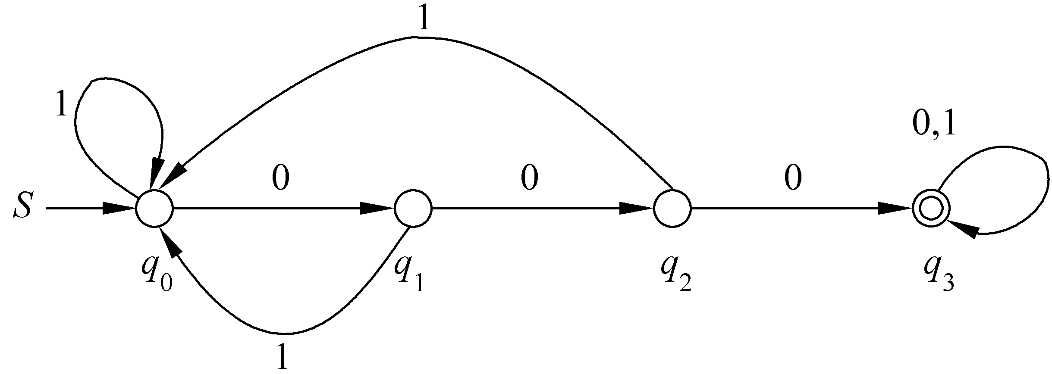
2.有穷状态自动机
一种更为直观的图示化表示：

Slide 32
2.有穷状态自动机
例 3-4 构造一个DFA，它接受的语言为{0^{n}1^{m}2^{k}|n,m,k≥1}。
q₀——M的启动状态；
q₁——M读到至少一个0，并等待读更多的0；
q₂——M读到至少一个0后，读到了至少一个1，并等待读更多的1；
q₃——M读到至少一个0后跟至少一个1后，并且接着读到了至少一个2。

Slide 33
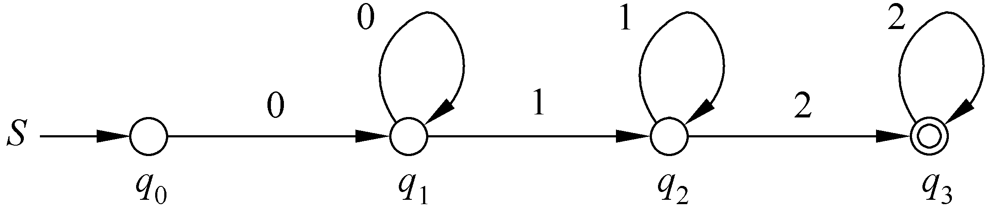
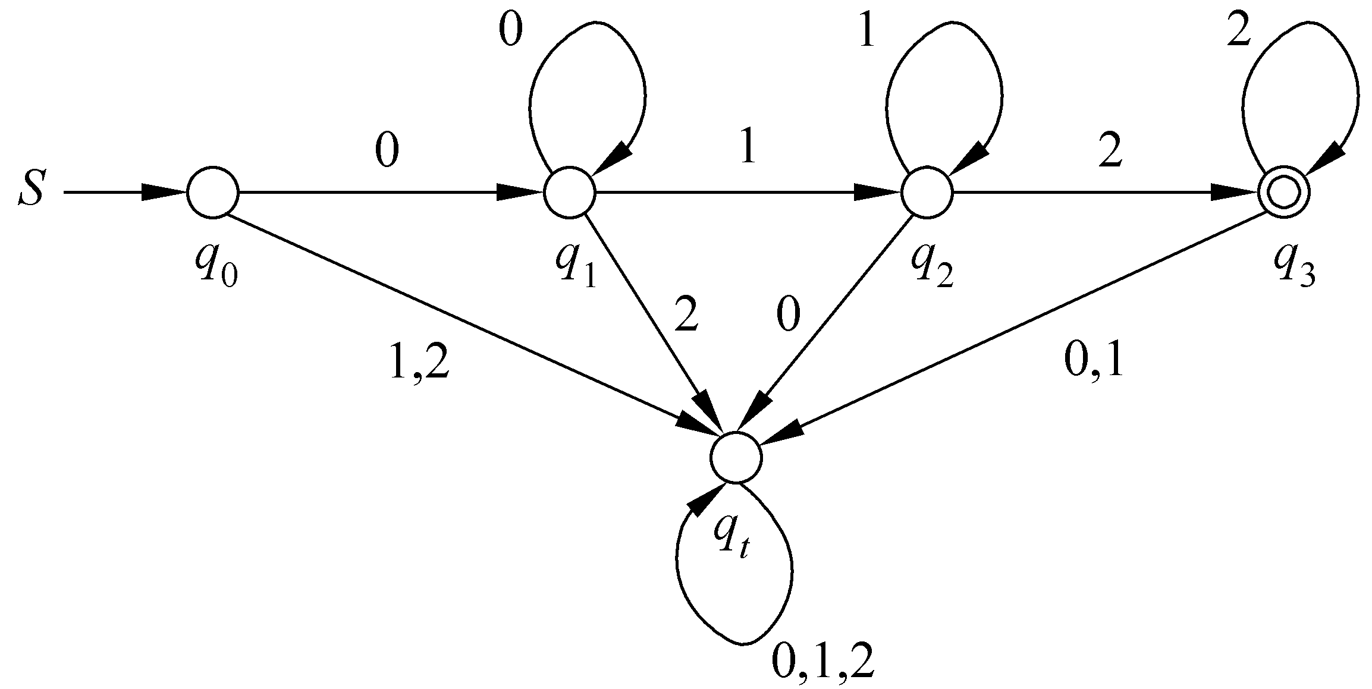
2.有穷状态自动机
先设计“主体框架”
再补充细节

Slide 34
2.有穷状态自动机
⑴ 当FA一旦进入状态q_{t}，它就无法离开此状态。所以，q_{t}相当于一个陷阱状态(trap)。一般地，我们将陷阱状态用作在其他状态下发现输入串不可能是该FA所识别的语言的句子时进入的状态。在此状态下，FA读完输入串中剩余的字符。
⑵ 在构造一个识别给定语言的FA时，用画图的方式比较方便、直观。可以先根据语言的主要特征画出该FA的“主体框架”，然后再去考虑画出一些细节要求的内容。

Slide 35
2.有穷状态自动机
⑶ FA的状态具有一定的记忆功能：不同的状态对应于不同的情况，由于FA只有有穷个状态，所以，在识别一个语言的过程中，如果有无穷种情况需要记忆，我们肯定是无法构造出相应的FA的。
例如{0^{n}1^{n}|n≥1}不属于FA可以接受的语言类型。
Notes:
因为语言特点要求字符传中0的个数与1的个数相同，自动机无法记忆已经输入的0的个数，所以无法确定n的数量。

Slide 36
3.不确定的有穷状态自动机
定义3-7：不确定的有穷状态自动机(non-deterministic finite automaton ,NFA)
M是一个五元组
M=(Q，∑，δ，q₀，F)
  Q、∑、q₀、F的意义同DFA。
  δ：Q×∑→2^{Q}，对∀(q，a)∈Q×∑，
  δ(q，a)= {p₁，p₂，…，p_{m}}表示M在状态q读入字符a，可以选择地将状态变成p₁、或者p₂、…、或者p_{m} ，并将读头向右移动一个带方格而指向输入字符串的下一个字符。
Notes:
2^{Q是Q的幂集，即全部子集组成的集合}

Slide 37
3.不确定的有穷状态自动机
定理 3-1 NFA与DFA等价。
证明：只需证明对于任意NFA，存在与之等价的DFA。
(1)构造与NFA M₁等价的DFA M₂ 。
  设有NFA M₁=(Q，∑，δ₁，q₀，F₁)
  取DFA M₂=(Q₂，∑，δ₂，[q₀]，F₂)
  Q₂=2^{Q}
  F₂={[p₁，p₂，…，p_{m}]|{p₁，p₂，…，p_{m}}⊆Q&{p₁，p₂，…，p_{m}}∩F₁≠Φ}
对于∀{q₁，q₂，…，q_{n}}⊆Q，a∈∑
δ₂([q₁，q₂，…，q_{n}]，a)=[p₁，p₂，…，p_{m}]
⇔δ₁({q₁，q₂，…，q_{n}}，a)= {p₁，p₂，…，p_{m}}

Slide 38
3.不确定的有穷状态自动机
构造给定NFA等价的DFA策略
  （1）先只把开始状态[q₀]填入表的状态列中，计算在[q₀]状态下各输入的输出；将得到的新状态填入状态列表中；
  （2）如果状态列表有未处理的状态，则任选一个未处理的状态[q₁，q₂，…，q_{n}]，对∑中的每个字符a，计算δ([q₁，q₂，…，q_{n}]，a)，并填入相应的表项中
  （3）如果δ([q₁，q₂，…，q_{n}]，a)在表的状态列未出现过，则将它填入表的状态列。
  （4）如此重复下去，直到表的状态列中不存在未处理的状态。

Slide 39
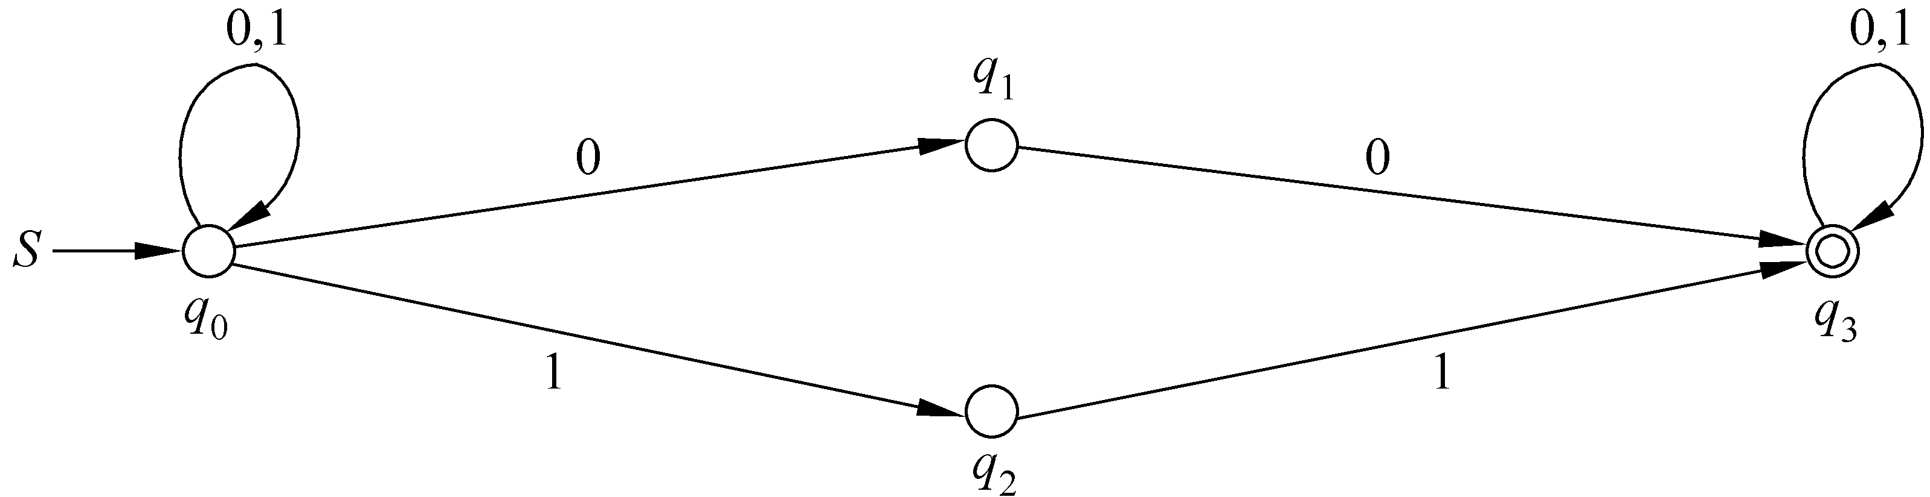
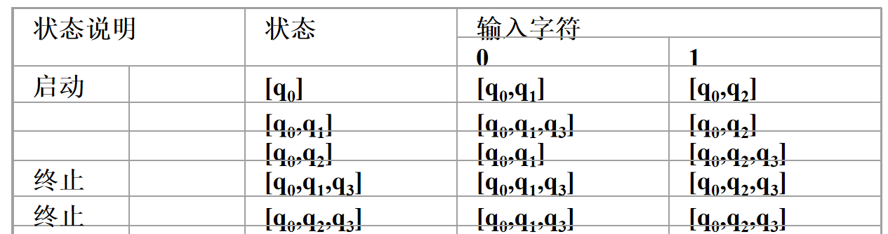
构造给定NFA等价的DFA

Slide 40
4. 带空移动的有穷状态自动机
定义3-9：带空移动的不确定的有穷状态自动机(non-deterministic finite automaton with ε-moves,ε-NFA)
M=(Q，∑，δ，q₀，F)，Q、∑、q₀、F的意义同DFA。
δ：Q×(∑∪{ε})→2^{Q}

Slide 41
4. 带空移动的有穷状态自动机
非空移动
  ∀(q，a)∈Q×∑
  δ(q，a)= {p₁，p₂，…，p_{m}}
  表示M在状态q读入字符a，可以选择地将状态变成p₁、p₂、…或者p_{m} ，并将读头向右移动一个带方格而指向输入字符串的下一个字符。

Slide 42
4. 带空移动的有穷状态自动机
空移动
  ∀q∈Q
  δ(q，ε)= {p₁，p₂，…，p_{m}}
  表示M在状态q不读入任何字符，可以选择地将状态变成p₁、p₂、…或者p_{m} 。也可以叫做M在状态q做一个空移动(又可以称为ε移动)，并且选择地将状态变成p₁、p₂、…或者p_{m}。

Slide 43
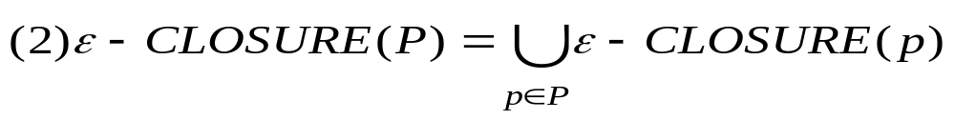
4. 带空移动的有穷状态自动机
进一步扩充δ的定义域：δ：2^{Q}×∑*→2^{Q}。对任意的P⊆Q，w∈∑* 。
对任意的q∈Q，w∈∑*，a∈∑。
⑴ ε-CLOSURE(q)={p|从q到p有一条标记为ε的路}。定义为从 q 经所有的ε路径可以到达的状态（包括q自身）
Notes:
ε-CLOSURE(q)：状态q的ε闭包；

Slide 44
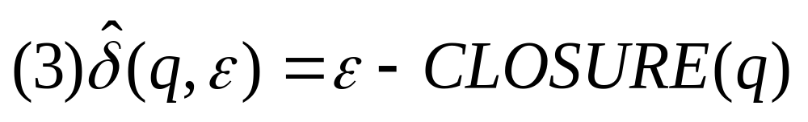
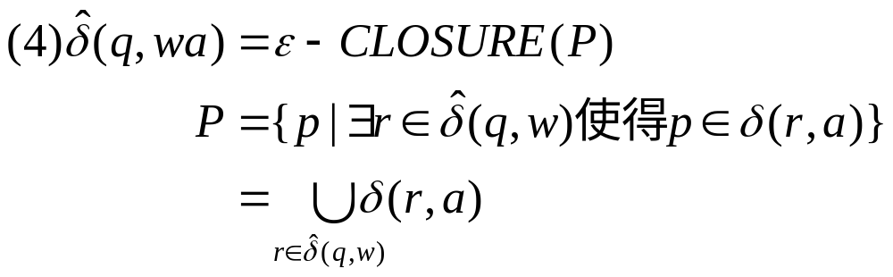
4. 带空移动的有穷状态自动机
Notes:
得到的集合P后，（4）的结果是P集合的空闭包

Slide 45
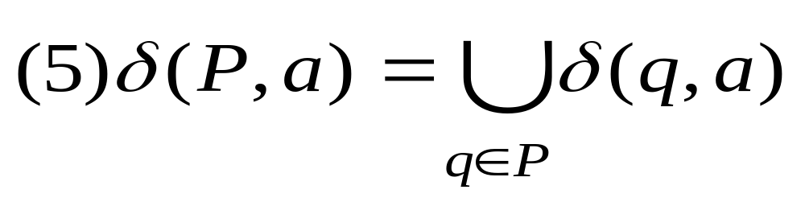
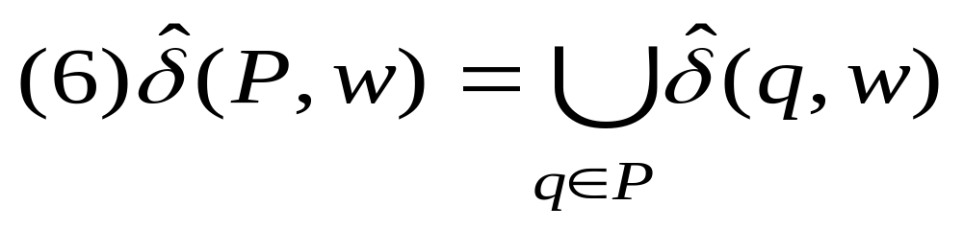
4. 带空移动的有穷状态自动机
进一步扩展移动函数：2 ^{Q}×∑→2^{Q} 。
对任意(P，a)∈2 ^{Q}×∑。

Slide 46
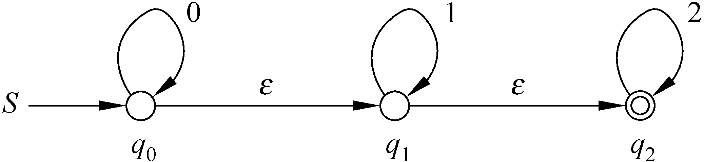
4. 带空移动的有穷状态自动机
接受语言{0^{n}1^{m}2^{k}|n，m，k≥0}的NFA是否可以构造成下图所示的“ε-NFA ”？
其构造显然比图1-13所示的NFA更容易。当然还希望它们是等价的。

Slide 47

图3-14 所示ε-NFA
状态
δ
ε
0
1
2
ε
0
1
2
q₀
{ q₁}
{ q₀}
Φ
Φ
{q₀,q₁,q₂}
{q₀,q₁,q₂}
{q₁,q₂}
{q₂}
q₁
{ q₂}
Φ
{ q₁}
Φ
{q₁,q₂}
Φ
{q₁,q₂}
{q₂}
q₂
Φ
Φ
Φ
{ q₂}
{q₂}
Φ
Φ
{q₂}
Notes:
得到集合P之后，还要取其ε闭包；

Slide 48
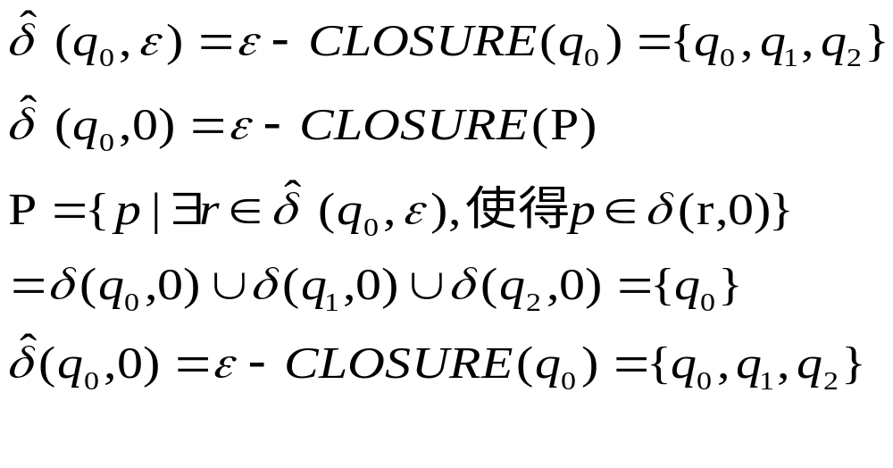
状态
δ
ε
0
1
2
ε
0
1
2
q₀
{ q₁}
{ q₀}
Φ
Φ
{q₀,q₁,q₂}
{q₀,q₁,q₂}
{q₁,q₂}
{q₂}
q₁
{ q₂}
Φ
{ q₁}
Φ
{q₁,q₂}
Φ
{q₁,q₂}
{q₂}
q₂
Φ
Φ
Φ
{ q₂}
{q₂}
Φ
Φ
{q₂}

Slide 49
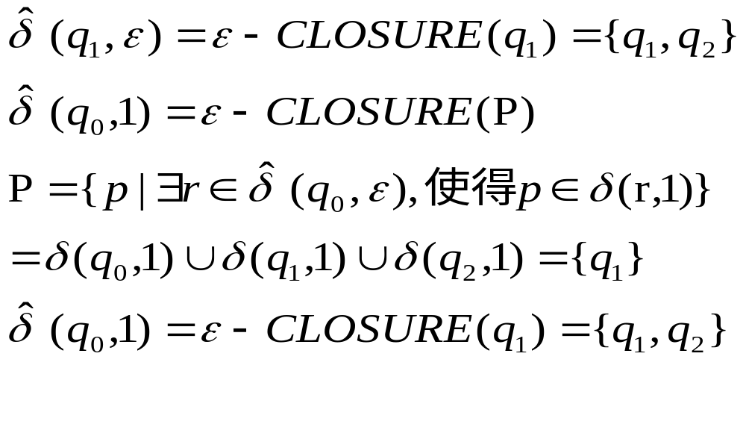
状态
δ
ε
0
1
2
ε
0
1
2
q₀
{ q₁}
{ q₀}
Φ
Φ
{q₀,q₁,q₂}
{q₀,q₁,q₂}
{q₁,q₂}
{q₂}
q₁
{ q₂}
Φ
{ q₁}
Φ
{q₁,q₂}
Φ
{q₁,q₂}
{q₂}
q₂
Φ
Φ
Φ
{ q₂}
{q₂}
Φ
Φ
{q₂}

Slide 50
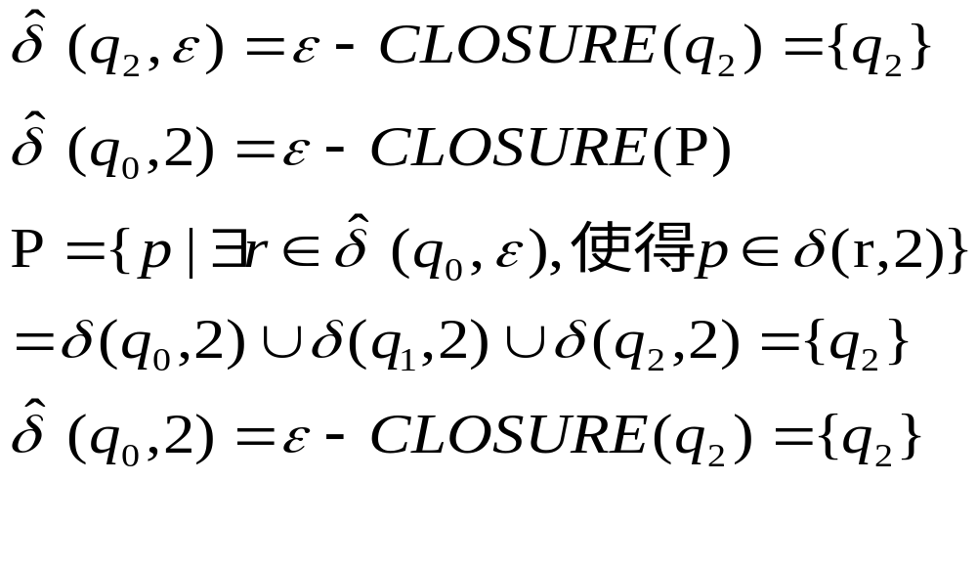
状态
δ
ε
0
1
2
ε
0
1
2
q₀
{ q₁}
{ q₀}
Φ
Φ
{q₀,q₁,q₂}
{q₀,q₁,q₂}
{q₁,q₂}
{q₂}
q₁
{ q₂}
Φ
{ q₁}
Φ
{q₁,q₂}
Φ
{q₁,q₂}
{q₂}
q₂
Φ
Φ
Φ
{ q₂}
{q₂}
Φ
Φ
{q₂}

Slide 51
图3-14 所示ε-NFA
状态
δ
ε
0
1
2
ε
0
1
2
q₀
{ q₁}
{ q₀}
Φ
Φ
{q₀,q₁,q₂}
{q₀,q₁,q₂}
{q₁,q₂}
{q₂}
q₁
{ q₂}
Φ
{ q₁}
Φ
{q₁,q₂}
Φ
{q₁,q₂}
{q₂}
q₂
Φ
Φ
Φ
{ q₂}
{q₂}
Φ
Φ
{q₂}
Notes:
得到集合P之后，还要取其ε闭包；

Slide 52
状态
δ
ε
0
1
2
ε
0
1
2
q₀
{ q₁}
{ q₀}
Φ
Φ
{q₀,q₁,q₂}
{q₀,q₁,q₂}
{q₁,q₂}
{q₂}
q₁
{ q₂}
Φ
{ q₁}
Φ
{q₁,q₂}
Φ
{q₁,q₂}
{q₂}
q₂
Φ
Φ
Φ
{ q₂}
{q₂}
Φ
Φ
{q₂}

Slide 53
状态
δ
ε
0
1
2
ε
0
1
2
q₀
{ q₁}
{ q₀}
Φ
Φ
{q₀,q₁,q₂}
{q₀,q₁,q₂}
{q₁,q₂}
{q₂}
q₁
{ q₂}
Φ
{ q₁}
Φ
{q₁,q₂}
Φ
{q₁,q₂}
{q₂}
q₂
Φ
Φ
Φ
{ q₂}
{q₂}
Φ
Φ
{q₂}

Slide 54
状态
δ
ε
0
1
2
ε
0
1
2
q₀
{ q₁}
{ q₀}
Φ
Φ
{q₀,q₁,q₂}
{q₀,q₁,q₂}
{q₁,q₂}
{q₂}
q₁
{ q₂}
Φ
{ q₁}
Φ
{q₁,q₂}
Φ
{q₁,q₂}
{q₂}
q₂
Φ
Φ
Φ
{ q₂}
{q₂}
Φ
Φ
{q₂}

Slide 55
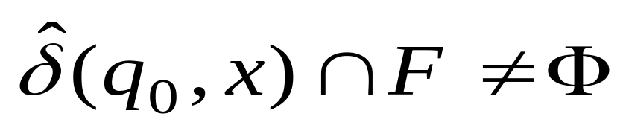
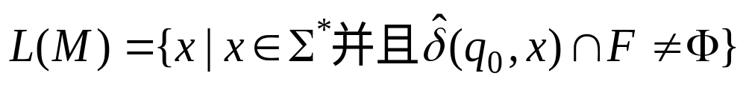
4. 带空移动的有穷状态自动机
定义3-10：M接受(识别)的语言
对于∀x∈∑*，仅当
时，称x被M接受。

Slide 56
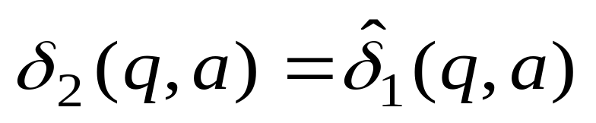
4. 带空移动的有穷状态自动机
定理 3-2ε-NFA与NFA等价。
证明：设有ε-NFA M₁=(Q，∑，δ₁，q₀，F)
(1) 构造与之等价的NFA M₂ 。
取NFA M₂=(Q，∑，δ₂，q₀，F₂)
F∪{q₀} 如果F∩ε-CLOSURE(q₀)≠Φ
F₂=
F 如果F∩ε-CLOSURE(q₀)=Φ
证明：略 （见教材113页）
Notes:
F∩ε-CLOSURE(q₀)≠Φ：从q0出发就能够到达接受状态，

Slide 57
4. 带空移动的有穷状态自动机
例3-4 求与图3-14所示ε-NFA等价的NFA。
因为ε-CLOSURE(q₀)={q_{0，}q_{1，}q₂}
F∩ε-CLOSURE(q₀)≠Φ
所以F₂=F∪{q₀} ={q_{0，}q₂}

Slide 58
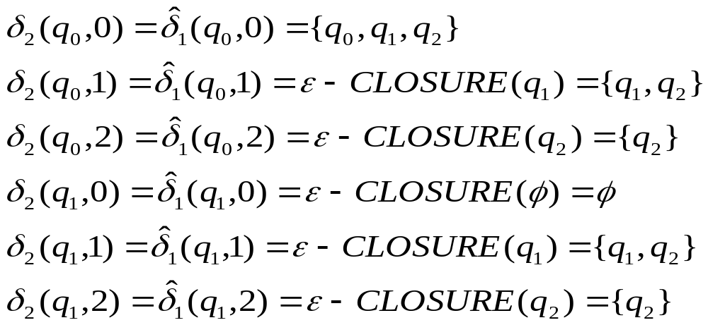
4. 带空移动的有穷状态自动机
状态
δ
ε
0
1
2
ε
0
1
2
q₀
{ q₁}
{ q₀}
Φ
Φ
{q₀,q₁,q₂}
{q₀,q₁,q₂}
{q₁,q₂}
{q₂}
q₁
{ q₂}
Φ
{ q₁}
Φ
{q₁,q₂}
Φ
{q₁,q₂}
{q₂}
q₂
Φ
Φ
Φ
{ q₂}
{q₂}
Φ
Φ
{q₂}

Slide 59
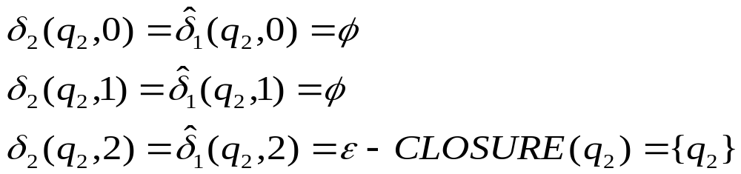
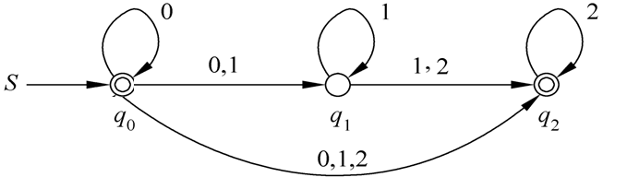
4. 带空移动的有穷状态自动机

Slide 60
5. FA是正则语言的识别器
定理 3-3 FA接受的语言是正则语言。
证明：
(1) 构造。
基本思想是让RG的派生对应DFA的移动。
设DFA M=(Q，∑，δ，q₀，F)，
尝试构造右线性文法 G=(Q，∑，P，q₀)，其中：
P={q→ap|δ(q，a)=p}∪{q→a|δ(q，a)=p∈F}
Notes:
证明思路：对于FA，能够找到一个与其等价的RG，则说明FA接受的语言是正则语言；
P={q→ap|δ(q，a)=p}∪{q→a|δ(q，a)=p∈F}
从某个状态q出发，能够到达的所有下一状态，作为产生式；从某个状态出发，能够达到终止状态的，直接用q推导出输入字母即可。

Slide 61
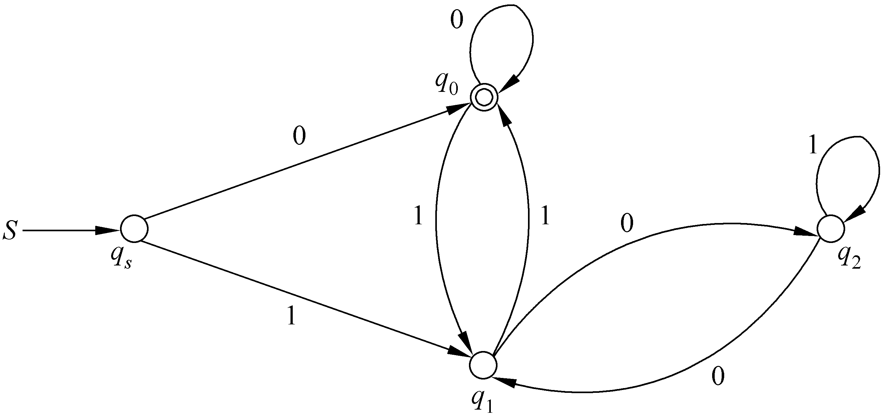
5. FA是正则语言的识别器
例 3-9 与图3-8 所给DFA等价的正则文法
构造方法：
P={q→ap|δ(q，a)=p}∪
{q→a|δ(q，a)=p∈F}
q_{s}→0|0q₀|1q₁
q₀→0|0q₀|1q₁
q₁→0q₂|1|1q₀
q₂→0q₁|1q₂

Slide 62
5. FA是正则语言的识别器
与图3-7 所给的DFA等价的正则文法
q₀→0q₁|1q_{t}|2q_{t}
q₁→0q₁|1q₂|2q_{t}
q₂→0q_{t}|1q₂|2q₃|2
q₃→0q_{t}|1q_{t}|2q₃|2
q_{t}→ 0q_{t}|1q_{t}|2q_{t}
去掉陷阱状态
q₀→0q₁
q₁→0q₁|1q₂
q₂→1q₂|2q₃|2
q₃→2q₃|2

Slide 63
5. FA是正则语言的识别器
例 3-10 构造与所给正则文法等价的FA：
G₁：E→0A|1B
A→1|1C
B→0|0C
C→0B|1A
δ(E，0)={A} 对应E→0A
δ(E，1)={B} 对应E→1B
δ(A，1)={Z,C} 对应A→1|1C
δ(B，0)={Z,C} 对应B→0|0C
δ(C，0)={B} 对应C→0B
δ(C，1)={A} 对应C→1A

Slide 64
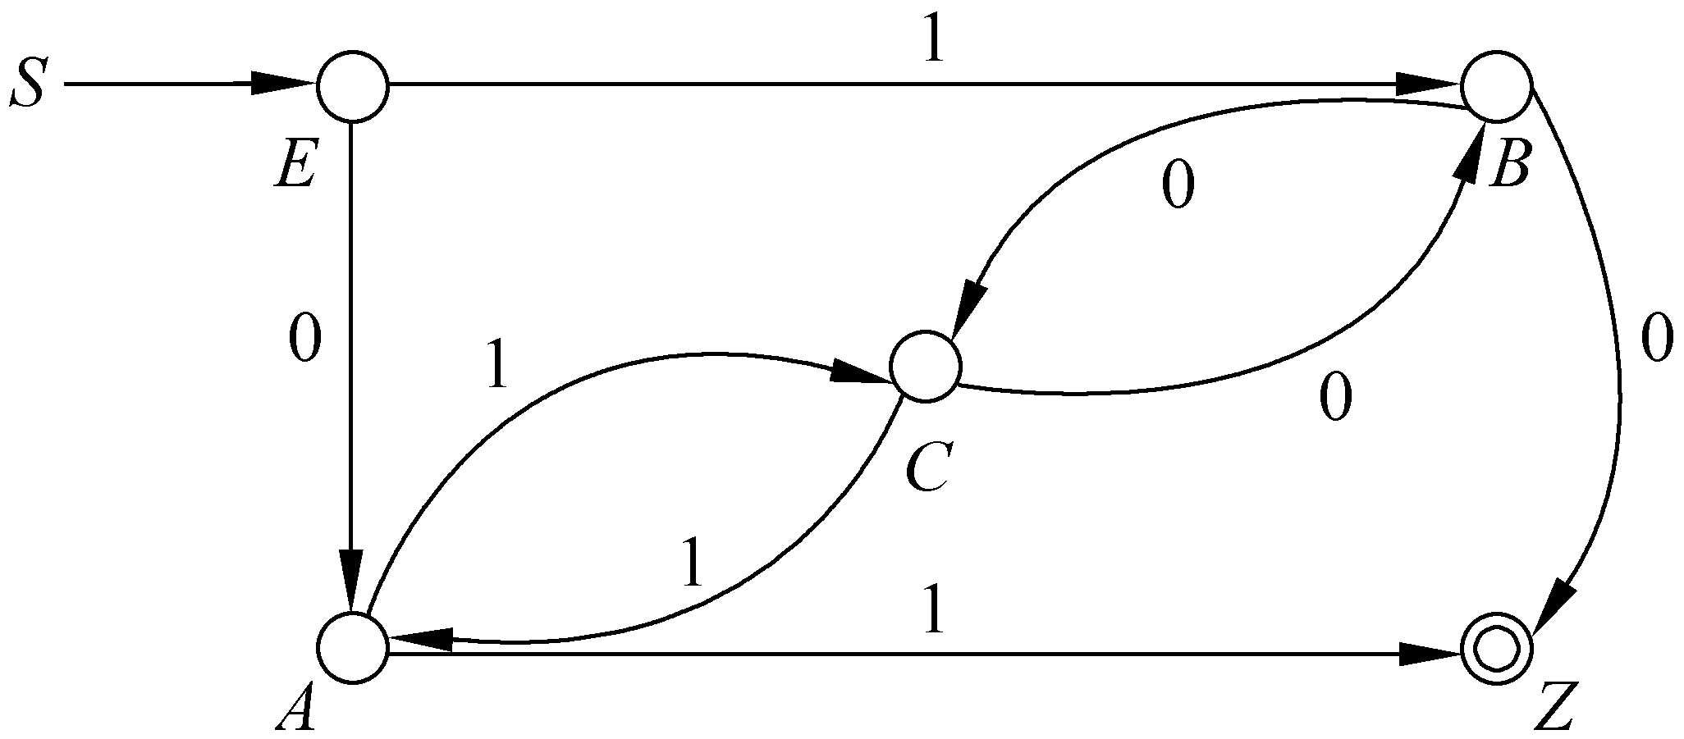
5. FA是正则语言的识别器

Slide 65
2. RE的形式定义
定义4-1：正则表达式(regular expression，RE)
⑴ Φ是∑上的RE，它表示语言Φ；
⑵ ε是∑上的RE，它表示语言{ε}；
⑶ 对于∀a∈∑，a是∑上的RE，它表示语言{a}；

Slide 66
2. RE的形式定义
⑷ 如果r和s分别是∑上表示语言R和S的RE，则：
r与s的“和” (r+s)是∑上的RE，(r+s)表达的语言为R∪S；
r与s的“乘积” (rs)是∑上的RE，(rs)表达的语言为RS；
r的克林闭包(r*)是∑上的RE，(r*)表达的语言为R*。
⑸ 只有满足⑴、⑵、⑶、⑷的才是∑上的RE。
Notes:
RS={rs|r∈R,s∈S}

Slide 67
3.2 RL可以用RE表示
图上作业法操作步骤
⑴ 预处理：
① 用标记为X和Y的状态将M“括起来”：
在状态转移图中增加标记为X和Y的状态，从标记为X的状态到标记为q₀的状态引一条标记为ε的弧；从标记为q(q∈F)的状态到标记为Y的状态分别引一条标记为ε的弧。
② 去掉所有的不可达状态。

Slide 68
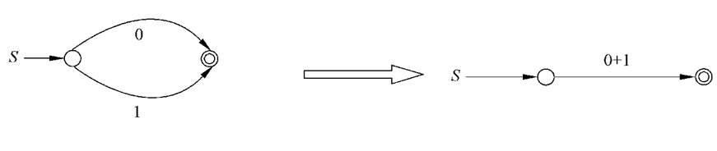
3.2 RL可以用RE表示
⑵ 对通过步骤(1)处理所得到的状态转移图重复如下操作，直到该图中不再包含除了标记为X和Y外的其他状态，并且这两个状态之间最多只有一条弧。
①并弧
  将从q到p的标记为r₁，r₂，…，r_{g}并行弧用从q到p的、标记为r₁+r₂+…+r_{g}的弧取代这g个并行弧。

Slide 69

3.2 RL可以用RE表示
②去状态1
  如果从q到p有一条标记为r₁的弧，从p到t有一条标记为r₂的弧，不存在从状态p到状态p的弧，将状态p和与之关联的这两条弧去掉，用一条从q到t的标记为r₁r₂的弧代替。

Slide 70
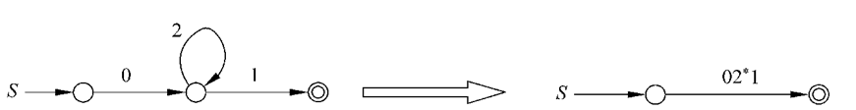
3.2 RL可以用RE表示
③去状态2
  如果从q到p有一条标记为r₁的弧，从p到t有一条标记为r₂的弧，从状态p到状态p标记为r₃的弧，将状态p和与之关联的这三条弧去掉，用一条从q到t的标记为r₁r₃*r₂的弧代替。

Slide 71
3.2 RL可以用RE表示
④去状态3
  如果图中只有三个状态，而且不存在从标记为X的状态到达标记为Y的状态的路，则将除标记为X的状态和标记为Y的状态之外的第3个状态及其相关的弧全部删除。

Slide 72
3.2 RL可以用RE表示
⑶ 从标记为X的状态到标记为Y的状态的弧的标记为所求的正则表达式。如果此弧不存在，则所求的正则表达式为Φ。

Slide 73
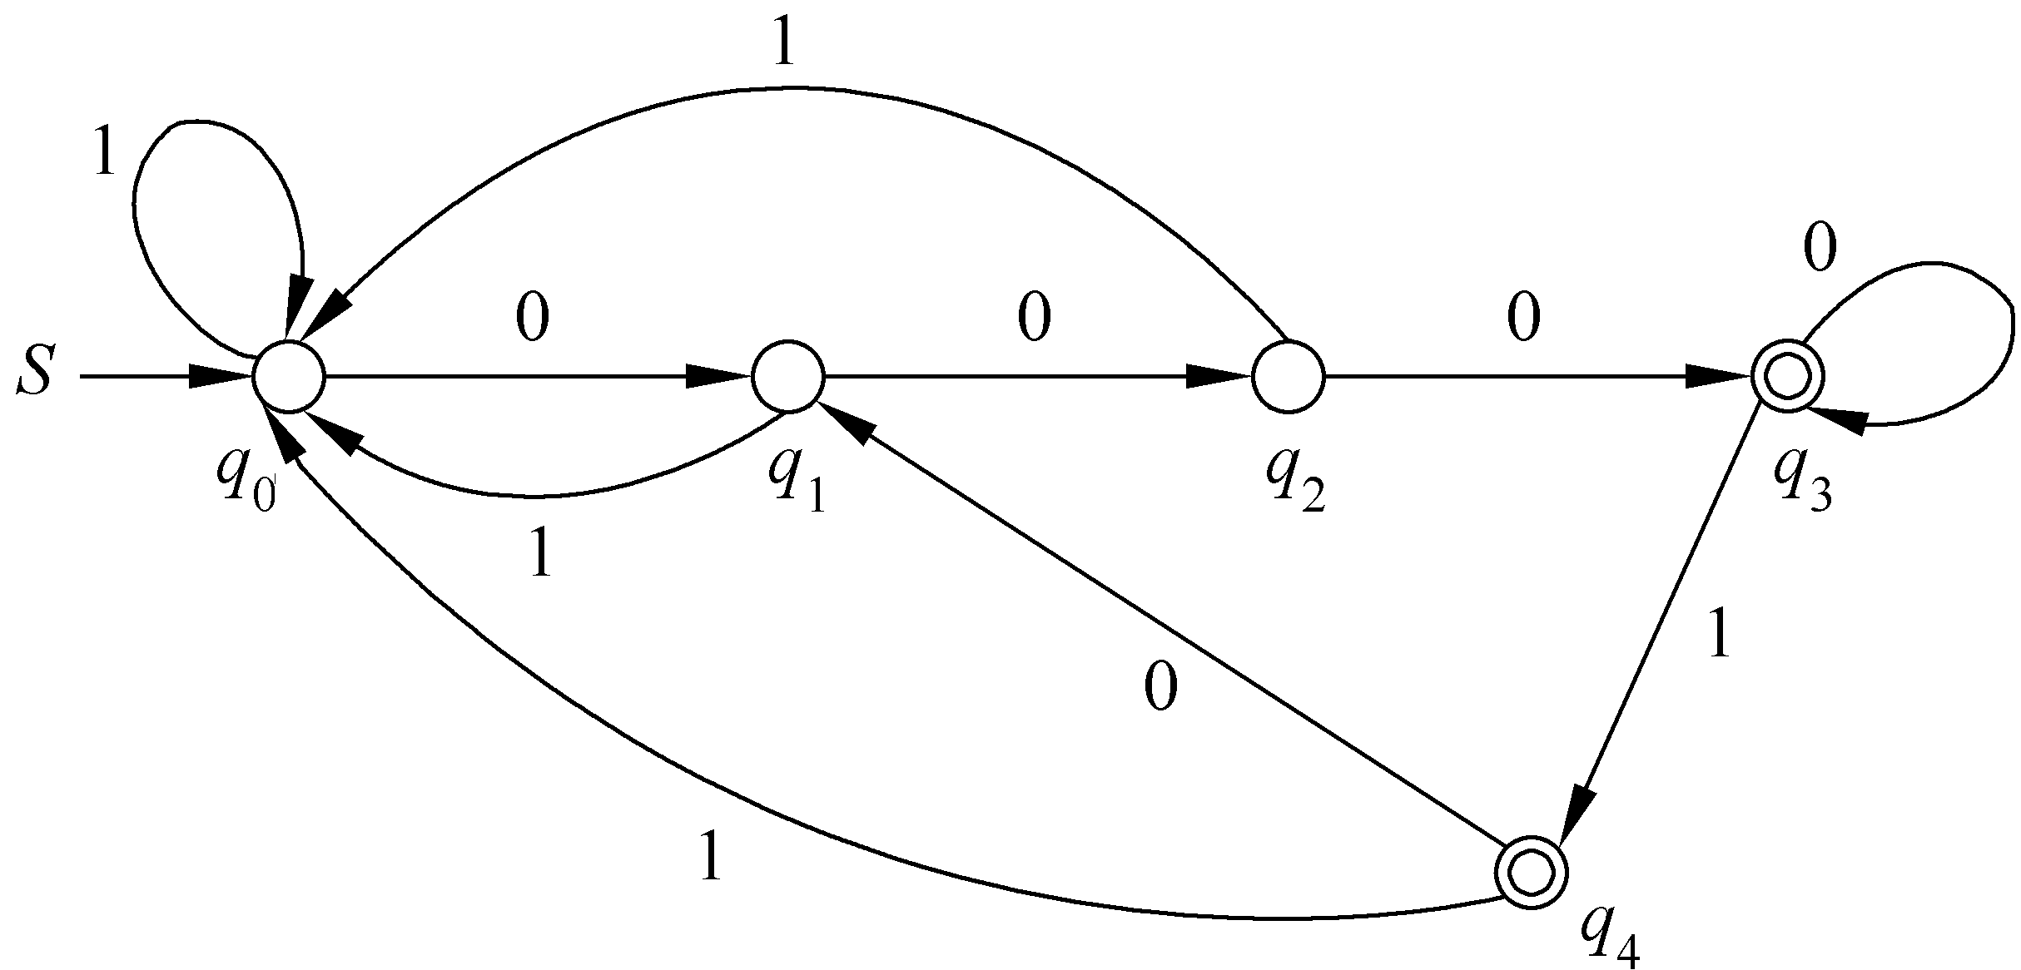
3.2 RL可以用RE表示
例 4-4 求图4-14所示的DFA等价的RE 。

Slide 74
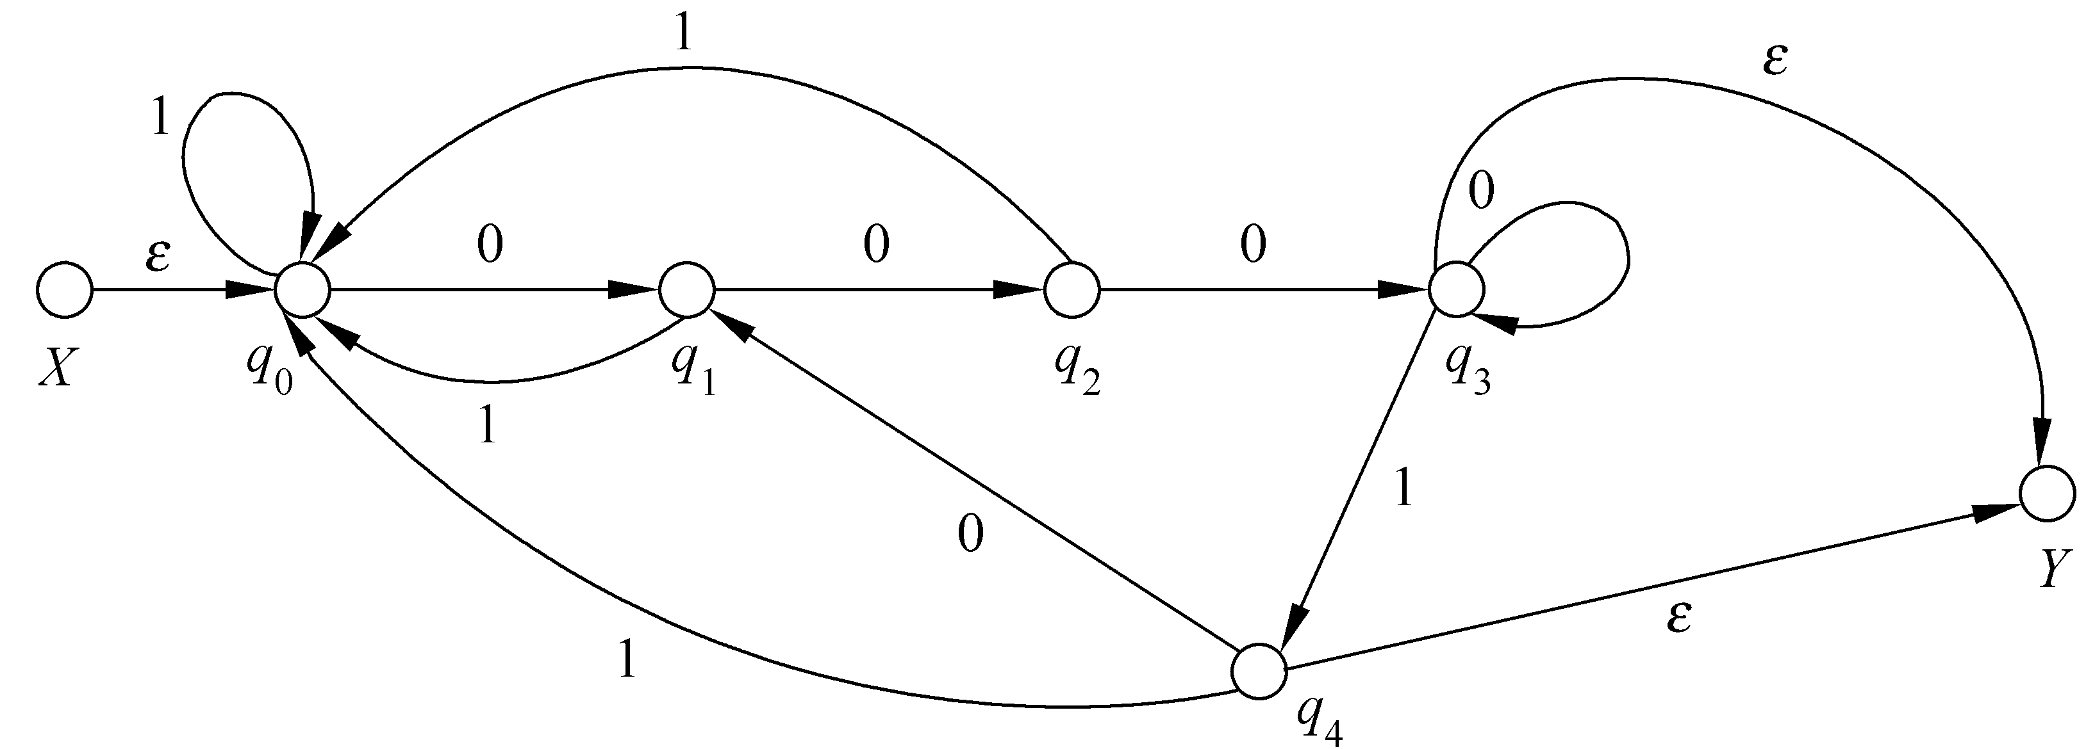
3.2 RL可以用RE表示
预处理。

Slide 75
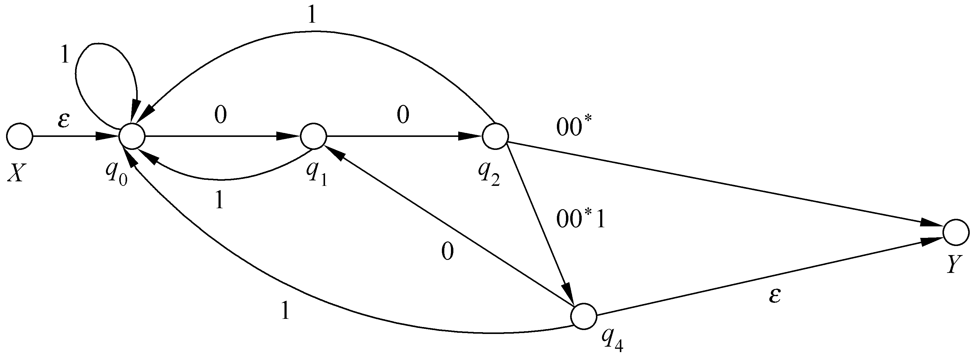
3.2 RL可以用RE表示
去掉状态q₃。

Slide 76
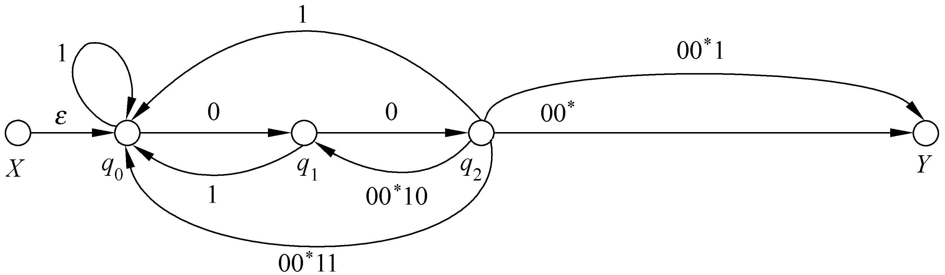
3.2 RL可以用RE表示
去掉状态q₄。

Slide 77
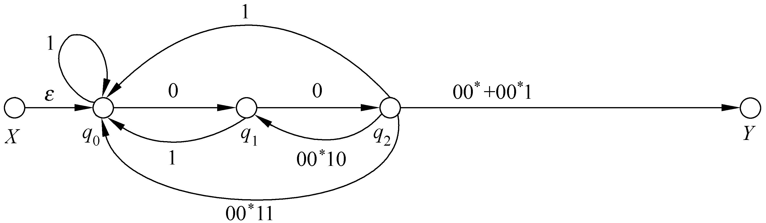
3.2 RL可以用RE表示
合并从标记为q₂的状态到标记为Y的状态的两条并行弧。

Slide 78
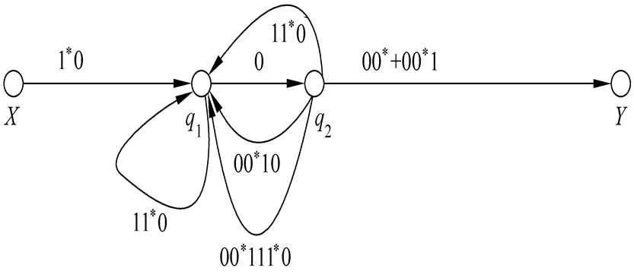
3.2 RL可以用RE表示
去掉状态q₀。

Slide 79
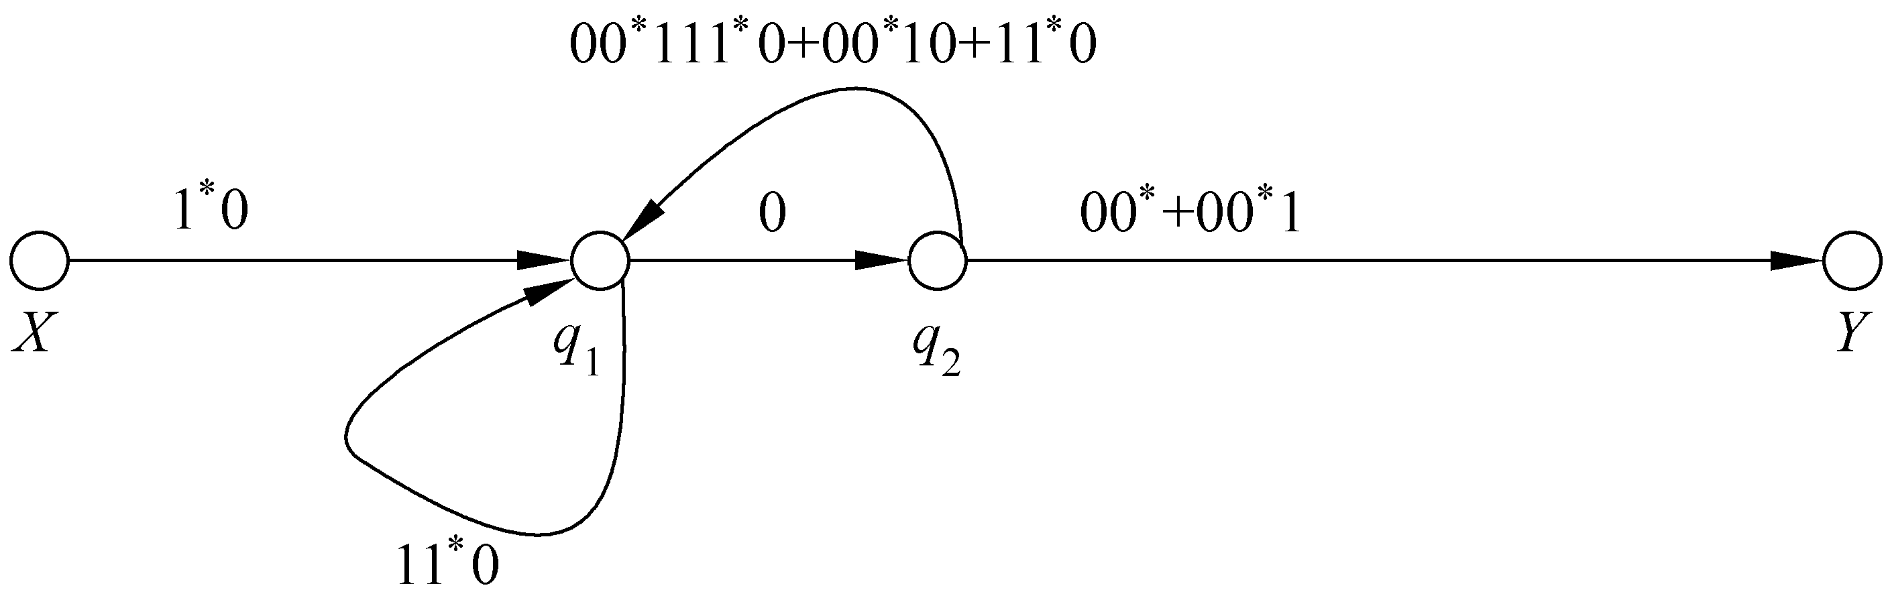
3.2 RL可以用RE表示
并弧。

Slide 80
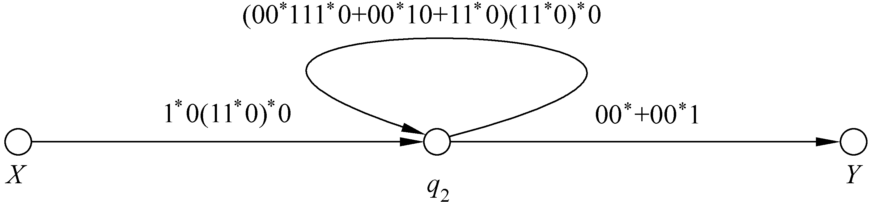
3.2 RL可以用RE表示
去掉状态q₁。

Slide 81
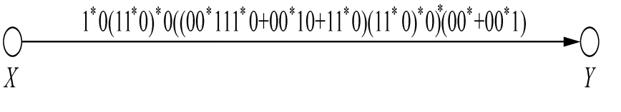
3.2 RL可以用RE表示
去掉状态q₂。
1*0(11*0)*0((00*111*0+00*10+11*0)(11*0)*0)*(00*+00*1)就是所求。

Slide 82
4.正则语言等价模型的总结
δ(q，a)=p~ q→ap
δ(q，a)=p∈F~ q→a
DFA
图上作业法
RE
RG
δ_{DFA}(P,a)=[δ_{NFA}(P,a)]
归纳
A→aB ~ B∈δ(A，a)
A→a ~ q_{f}∈δ(A，a)
δ_{NFA}(q，a)
=(q，a)
NFA
ε-NFA

Slide 83
1. 正则语言的泵引理
DFA是RL的识别器。
DFA中状态个数是有穷的。
DFA在处理一个足够长的句子的过程中，必定会重复地经过某一个状态。
换句话说，在DFA的状态转移图中，必定存在一条含有回路的从启动状态到某个终止状态的路。由于是回路，所以，DFA可以根据实际需要沿着这个回路循环运行，相当于这个回路中弧上的标记构成的非空子串可以重复任意多次。

Slide 84
例如：识别语言00110010101
在识别过程中经过状态依次为：
q_{s},q₀,q₀,q₁,q₀,q₀,q₀,q₁,q₂,q₂,q₁,q₀

Slide 85
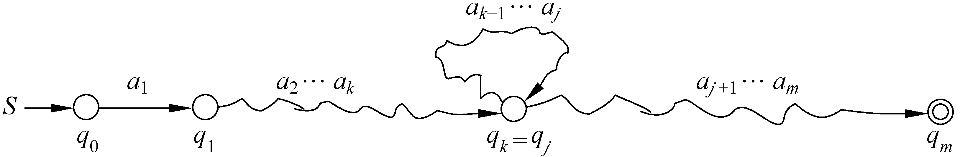
1.正则语言的泵引理

Slide 86
1.正则语言的泵引理
下面给出这种现象的严格描述：
设L是RL，对应的DFA定义如下：
M=(Q，∑，δ，q₀，F)
|Q|=N 假设自动机有N个状态
z= a₁a₂…a_{m} m≥N
对于任意h，1≤h≤m，令
δ(q₀，a₁a₂…a_{h})=q_{h}
则，状态序列q₀，q₁，…，q_{N}中（包含N+1个状态），至少有两个状态是相同，不妨设q_{k}=q_{j} （其中，k<j≤N）
Notes:
从q。出发接收了长度为h的串达到的状态用qh表示；
由于qj是q0到qN中的一个，所以j<=N成立

Slide 87
1.正则语言的泵引理
δ(q₀，a₁a₂…a_{k})=q_{k}
δ(q_{k}，a_{k+1}…a_{j})=q_{j}=q_{k}
δ(q_{j}，a_{j+1}…a_{m})=q_{m} 其中q_{m} 为终止状态
所以，对于任意的整数i≥0
δ(q_{k}，(a_{k+1}…a_{j})^{i})
=δ(q_{k}，(a_{k+1}…a_{j})^{i-1})
…
=δ(q_{k}，a_{k+1}…a_{j})=q_{k}

Slide 88
1.正则语言的泵引理
故，
δ(q₀，a₁a₂…a_{k}(a_{k+1}…a_{j})^{i} a_{j+1}…a_{m})=q_{m}
也就是说，
a₁a₂…a_{k}(a_{k+1}…a_{j})^{i} a_{j+1}…a_{m}∈L(M)
u= a₁a₂…a_{k}，
v=a_{k+1}…a_{j}，
w= a_{j+1}…a_{m}
uv^{i}w∈L
由于k<j≤N,所以|uv|≤N，|v| ≥ 1
Notes:
问题：前边的定义中哪里要求j<=N了？

Slide 89
1.正则语言的泵引理
引理5-1：泵引理(pumping lemma)
设L为一个 RL ，则存在仅依赖于L的正整数N，对于∀z∈L，如果|z|≥N，则存在u、v、w，满足
⑴ z=uvw；
⑵ |uv|≤N；
⑶ |v|≥1；
⑷ 对于任意的整数i≥0，uv^{i}w∈L；
⑸ N不大于接受L的最小DFA M的状态数。

Slide 90
1.正则语言的泵引理
泵引理是一个语言是RL的必要条件，所以利用该引理不能证明一个语言是RL，但是可以证明一个语言不是RL。
利用泵引理证明一个语言不是RL的步骤 ：
1. 首先假设该语言是RL，则其应该满足泵引理，选任意的N.
2. 找到一个语言中的句子z ∈ L (|z| ≥ N).
3. 任选满足z= uvw，其中|v| ≥ 1 ,且|uv| ≤ N的u,v,w
4. 找到一个 i ≥0, 证明使 uv^{i}w ∉ L.
推出矛盾说明不满足泵引理，从而说明该语言不是RL。

Slide 91
1.正则语言的泵引理
例 5-1 证明{0^{n}1^{n}|n≥1}不是 RL。
证明：
假设L={0^{n}1^{n}|n≥1} 是 RL
取z=0^{N}1^{N}
由于|uv|≤N且|v|≥1，所以v只可能是由0组成的非空串，设
v=0^{k} k≥1
此时有，
u=0^{N-k-j}
w=0^{j}1^{N}

Slide 92
1.正则语言的泵引理
从而有，
uv^{i}w=0^{N-k-j}(0^{k})^{i}0^{j}1^{N}=0^{N+(i-1)k}1^{N}
当i=2时，我们有：
uv²w=0^{N+(2-1)k}1^{N} = 0^{N+k}1^{N}
注意到k≥1，所以，
N+k>N。
这就是说，
0^{N+k}1^{N}∉L
这与泵引理矛盾。所以，L不是 RL。

Slide 93
1.正则语言的泵引理
例 5-2 证明{0^{n}|n为素数}不是 RL。
证明：假设L={0^{n}|n为素数} 是 RL。
取 z=0^{N+p} ∈L ，其中N+p是素数
不妨设v=0^{k}，k≥1 w=0^{j}
从而有，
uv^{i}w=0^{N+p-k-j}(0^{k})^{i}0^{j}
=0^{N+p+(i-1)k}

Slide 94
1.正则语言的泵引理
当i=N+p+1时，
N+p+(i-1)k=N+p+(N+p+1-1)k
= N+p+(N+p)k
= (N+p)(1+k)
注意到k≥1，所以
N+p+(N+p+1-1)k=(N+p)(1+k)
不是素数。故当i=N+p+1时，
uv^{N+p+1}w=0^{(N+p)(1+k)} ∉L
这与泵引理矛盾。所以，L不是 RL。

Slide 95
1.正则语言的泵引理
例 5-3 证明{0^{n}1^{m}2^{n+m}|m，n≥1}不是 RL。
证明：假设L={0^{n}1^{m}2^{n+m}|m，n≥1} 是 RL。
取z=0^{N}1^{N}2^{2N}
设 v=0^{k} k≥1 w=0^{j}1^{N}2^{2N}
从而有，
uv^{i}w=0^{N-k-j}(0^{k})^{i}0^{j}1^{N}2^{2N}
=0^{N+(i-1)k}1^{N}2^{2N}

Slide 96
1.正则语言的泵引理
uv⁰w=0^{N+(0-1)k}1^{N}2^{2N}
= 0^{N-k}1^{N}2^{2N}
注意到k≥1，
N-k+N=2N-k<2N
0^{N-k}1^{N}2^{2N} ∉L
这个结论与泵引理矛盾。所以，L不是 RL。

Slide 97
1.正则语言的泵引理
泵引理用来证明一个语言不是 RL
不能用泵引理去证明一个语言是 RL。
⑴ 由于泵引理给出的是 RL 的必要条件，所以，在用它证明一个语言不是 RL 时，我们使用反证法。
⑵ 泵引理说的是对 RL 都成立的条件，而我们是要用它证明给定语言不是 RL ，这就是说，相应语言的“仅仅依赖于L的正整数N”实际上是不存在的。所以，我们一定是无法给出一个具体的数的。因此，人们往往就用符号N来表示这个“假定存在”、而实际并不存在的数。

Slide 98
1.正则语言的泵引理
⑶ 由于泵引理指出，如果L是 RL ，则对任意的z∈L，只要|z|≥N，一定会存在u、v、w，使uv^{i}w∈L对所有的i成立。因此，我们在选择z时，就需要注意到论证时的简洁和方便。
⑷ 当一个特意被选来用作“发现矛盾”的z确定以后，就必须依照|uv|≤N和|v|≥1的要求，说明v不存在(对“存在u、v、w”的否定) 。
Notes:
第四条：假设存在一个长度大于等于1的v，尽量取 uv长度大于等于N

Slide 99
1.正则语言的泵引理
⑸ 与选z时类似，在寻找i时，我们也仅需要找到一个表明矛盾的“具体”值就可以了(对“所有i”的否定)。
⑹ 一般地，在证明一个语言不是 RL 的时候，我们并不使用泵引理的第(5)条。
⑺ 事实上，引理所要求的|uv|≤N并不是必须的。这个限制为我们简化相应的证明提供了良好支撑——扩充了的泵引理 。

Slide 100
3.1 Myhill-Nerode 定理
定理5-1 (Myhill-Nerode定理)如下三个命题等价：
  ⑴ L⊆∑*是 RL ；
  ⑵ L是∑*上的某一个具有有穷指数的右不变等价关系R的某些等价类的并；
  ⑶ R_{L}具有有穷指数。

Slide 101
3.2 DFA的极小化
算法5-1 DFA的极小化算法
算法思想：扫描所有的状态对，找出所有的可区分的状态对，不可区分的状态对一定是等价的。
输入：给定的DFA。
输出：可区分状态表。
主要数据结构：状态对的关联链表；可区分状态表。

Slide 102
可区分状态表
q1
q2 | X | X
q3 | X | X
q4 | X | X
q5 | X | X | X | X | X
 | q0 | q1 | q2 | q3 | q4
状态对关联链表
（q,p）
（q1,p1）
（q2,p2）
（q3,p3）
（q4,p4）
可区分状态表：记录状态对是否可区分，X表示可区分，否则为不可区分；
状态对关联链表用来记录与某个状态对（q,p）关联的的状态对序列

Slide 103
3.2 DFA的极小化
算法主要步骤
⑴ for ∀(q，p)∈F×(Q-F) do
标记可区分状态表中的表项(q，p)；
⑵ for∀(q,p)∈F×F∪(Q-F) ×(Q-F)&q≠p do
⑶ if ∃a∈∑，可区分状态表中的表项(δ(q，a)，δ(p，a))已被标记 then
begin
⑷ 标记可区分状态表中的表项(q，p)；
⑸ 递归地标记本次被标记的状态对的关联链表上的各个状态对在可区分状态表中的对应表项
end
Notes:
（1）所有终止状态和非终止状态是可区分的；
（2）对于所有的终止状态对和非终止状态对进行判断，如果存在字符a使得迁移后状态已经被标记，则将当前状态对进行标记；

Slide 104
3.2 DFA的极小化
⑹ else for ∀ a∈∑，do
⑺ if δ(q，a)≠δ(p，a) &(q，p)与(δ(q，a)，δ(p，a))不是同一个状态对
then
将(q，p)放在(δ(q，a)，δ(p，a))的关联链表上。

Slide 105
3.2 DFA的极小化
定理5-8 对于任意DFA M=(Q，∑，δ，q₀，F)，Q中的两个状态q和p是可区分的充要条件是(q，p)在DFA的极小化算法中被标记。
证明：
先证必要性。
设q和p是可区分的，x是区分q和p的最短字符串。现施归纳于x的长度，证明(q，p)一定被算法标记。
Notes:
必要性：如果可区分，则一定会在算法中被标记。

Slide 106
3.2 DFA的极小化
例5-11 用算法5-1对图5-4所给的DFA进行极小化。
q₁
q₂ | × | ×
q₃ | × | ×
q₄ | × | ×
q₅ | × | × | × | × | ×
 | q₀ | q₁ | q₂ | q₃ | q₄

Slide 107
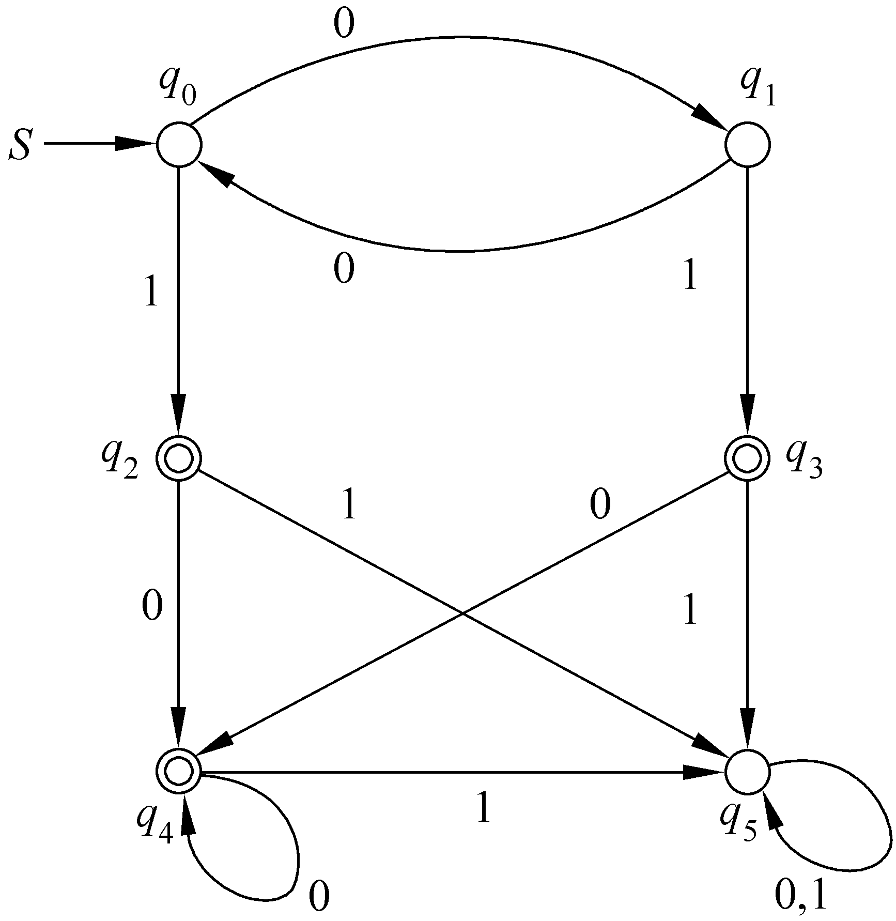
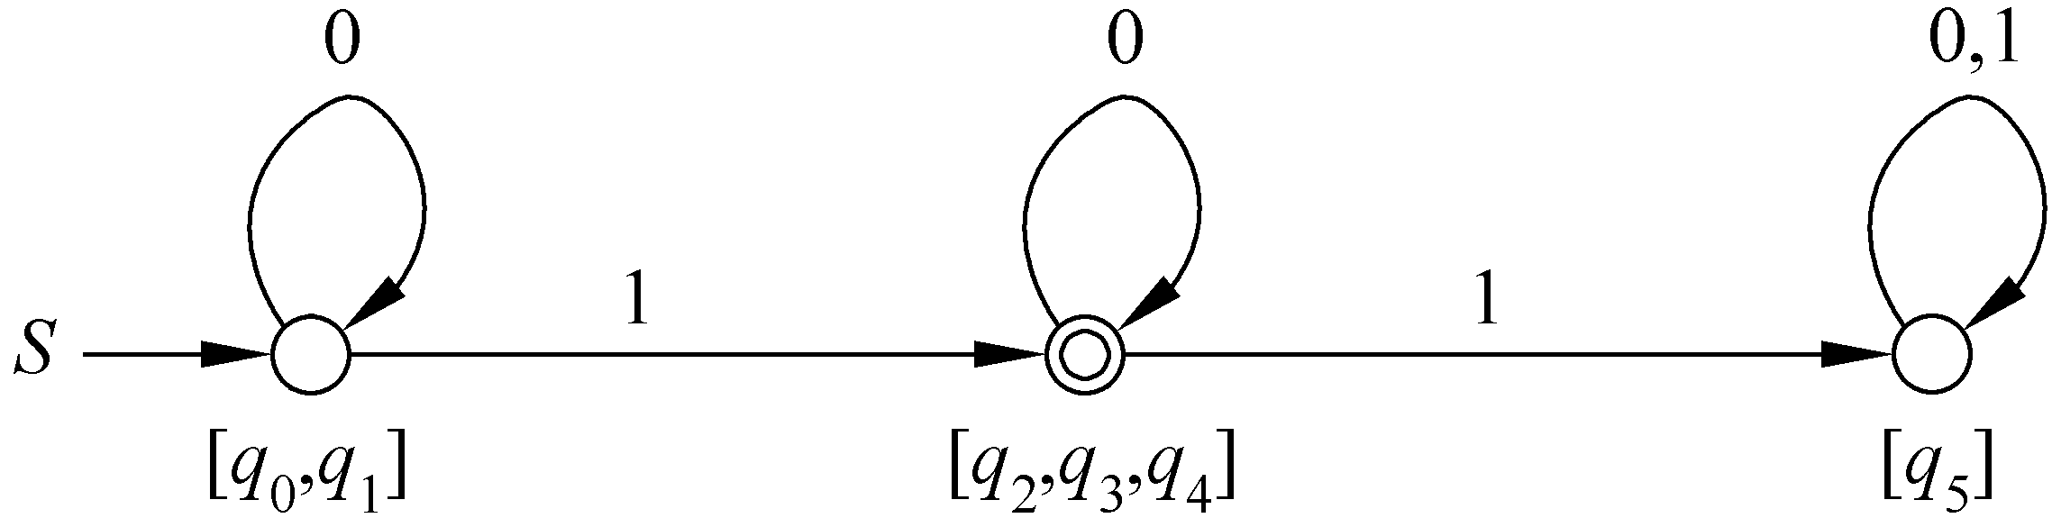
3.2 DFA的极小化

Slide 108
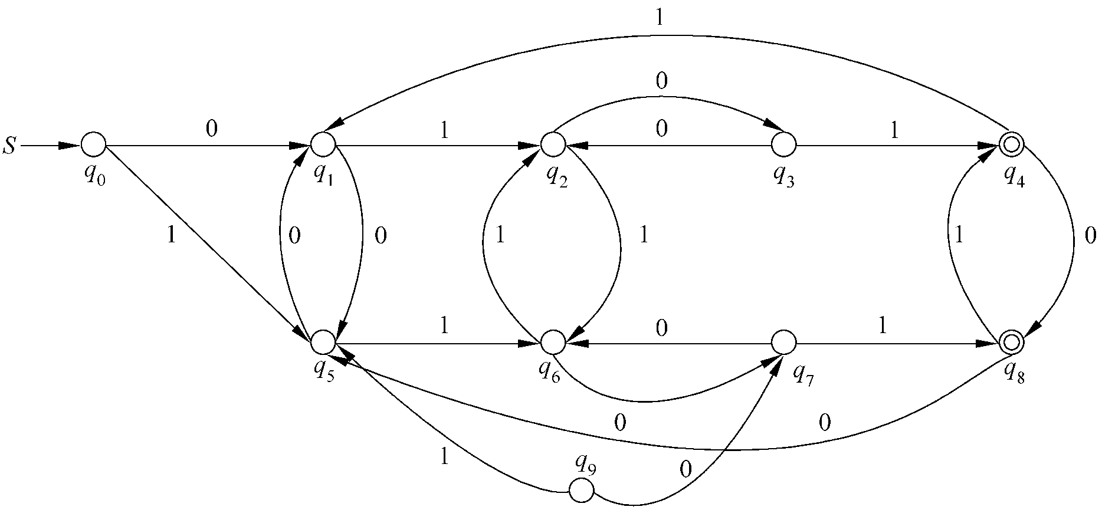
3.2 DFA的极小化
例5-12 用算法5-1对图5-7所给的DFA进行极小化。

Slide 109
1.1 上下文无关文法的派生树
定义6-1：设有CFG G=(V，T，P，S)，G的派生树(derivation tree) 是满足如下条件的有序树(ordered tree)
  树的每个顶点有一个标记X，且X∈V∪T∪{ε}
  树根的标记为S；
  如果非叶子顶点v标记为A，v的儿子从左到右依次为v₁，v₂，…，v_{n}，并且它们分别标记为X₁，X₂，…，X_{n}，则A→X₁X₂…X_{n}∈P；
  如果X是一个非叶子顶点的标记，则X∈V；
  如果顶点v标记为ε，则v是该树的叶子，并且v是其父顶点的惟一儿子。

Slide 110
CFG化简方法
对于一个给定的CFG，可以按照如下过程进行化简：
（1）删除无用符号；
（2）删除ε-产生式；
（3）删除单一产生式；
（4）当删除单一产生式后，文法中再出现新的无用符号时，再次进行删除无用符号。

Slide 111
CFG化简举例
S→ABCDE|aB|ε
A→aBCA|BC|ε
B→b|bB|ε
C→c|cC|ε
D→d|dD|ε
E→e|eE|ε

Slide 112
1、去无用符号
（1）执行算法6-1，删除派生不出终极符号行的变量
NEWV={S，A，B，C，D，E}
（2）执行算法6-2，删除不出现在任何句型中的语法符号
NEWV={S，A，B，C，D，E}
NEWT={a,b,c,d,e}
S→ABCDE|aB|ε
A→aBCA|BC|ε
B→b|bB|ε
C→c|cC|ε
D→d|dD|ε
E→e|eE|ε

Slide 113
2、去ε-产生式
先处理产生式：S→ABCDE
（1）求可空变量集
U={S，A，B，C，D，E}
（2）得到产生式：
  S→ABCDE
  S→BCDE|ACDE
  |ABDE|ABCE|ABCD（一个变量用空替代）
  S→ABC|ABD|ABE|ACD|ACE|ADE|BCD|BCE|BDE|CDE（两个变量用空替代）
  S→AB|AC|AD|AE|BC|BD|BE|CD|CE|DE（三个变量用空替代）
  S→A|B|C|D|E（四个变量用空替代）
  S→aB|a
S→ABCDE|aB|ε
A→aBCA|BC|ε
B→b|bB|ε
C→c|cC|ε
D→d|dD|ε
E→e|eE|ε

Slide 114
2、去ε-产生式
A→aBCA|aCA|aBA|aBC|aB|aC|aA|BC|B|C|a
B→b|bB C→c|cC
D→d|dD E→e|eE
S→ABCDE|aB|ε
A→aBCA|BC|ε
B→b|bB|ε
C→c|cC|ε
D→d|dD|ε
E→e|eE|ε

Slide 115
3、去单一产生式
在化简得到的产生式组中，S→A|B|C|D|E
A→B|C是单一产生式
首先考虑去掉A→B|C
A→aBCA|aCA|aBA|aBC|aB|aC|aA|BC|a
A→b|bB A→c|cC
合并：
A→aBCA|aCA|aBA|aBC|aB|aC|aA|BC|a|b|bB|c|cC
S→ABCDE|aB|ε
A→aBCA|BC|ε
B→b|bB|ε
C→c|cC|ε
D→d|dD|ε
E→e|eE|ε

Slide 116
3、去单一产生式
再考虑去掉S→A|B|C|D|E
S→aBCA|aCA|aBA|aBC|aB|aC|aA|BC|a|b|bB|c|cC
S→b|bB
S→c|cC
S→d|dD
S→e|eE
合并S→aB|a：
S→a|b|c|d|e|aB|bB|cC|dD|eE
S→ABCDE|aB|ε
A→aBCA|BC|ε
B→b|bB|ε
C→c|cC|ε
D→d|dD|ε
E→e|eE|ε

Slide 117
4、去无用符号
其他产生式保留，最后化简文法为：
S→ABCDE|BCDE|ACDE|ABDE|ABCE|ABCD
S→ABC|ABD|ABE|ACD|ACE|ADE|BCD|BCE|BDE|CDE
S→AB|AC|AD|AE|BC|BD|BE|CD|CE|DE
S→a|b|c|d|e|aB|bB|cC|dD|eE
S→aBCA|aCA|aBA|aBC|aB|aC|aA|BC|a|b|bB|c|cC
A→aBCA|aCA|aBA|aBC|aB|aC|aA|BC|a|b|bB|c|cC
B→b|bB C→c|cC
D→d|dD E→e|eE
运用算法6-1和算法6-2发现无“无用符号”

Slide 118
定义6-11：乔姆斯基范式文法(Chomsky normal form ，CNF)简称为Chomsky文法，或Chomsky范式。
CFG G=(V，T，P，S)中的产生式形式：
A→BC，A→a
其中，A、B、C∈V，a∈T。
CNF中，不允许有ε-产生式、单一产生式。

Slide 119
4. 格雷巴赫范式
定义6-12：格雷巴赫范式文法(Greibach normal form ,GNF)简称为Greibach文法，或Greibach范式。
A→aα
其中，A∈V，a∈T，α∈V* 。
在GNF中，有如下两种形式的产生式
  A→a
  A→aA₁A₂…A_{m} (m≥1)

Slide 120
4. 格雷巴赫范式
引理 6-2 对于任意的CFG G=(V，T，P，S)，G中所有A的产生式
A→Aα₁ |Aα₂ |…|Aα_{n}
A→β₁ |β₂ |…|β_{m}
可以被等价地替换为产生式组
A→β₁ |β₂ |…|β_{m}
A→β₁B |β₂ B |…|β_{m} B
B→α₁ |α₂ |…|α_{n}
B→α₁B |α₂ B |…|α_{n} B
Notes:
将左递归变成右递归

Slide 121
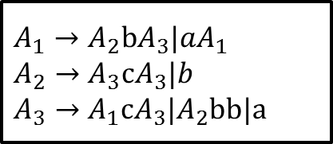
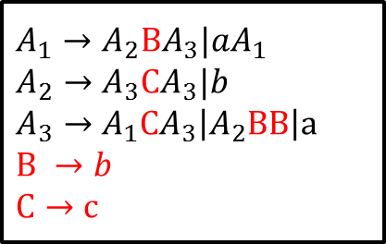
例6-7 将下列文法转化为GNF
第一步，引入变量B和C，对文法进行改造，将文法产生式右侧不在最左侧的终结符号替换为变量。

Slide 122
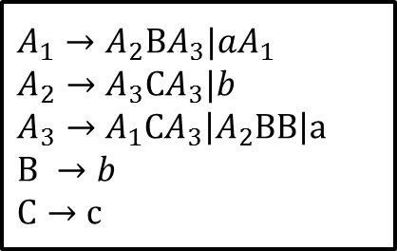
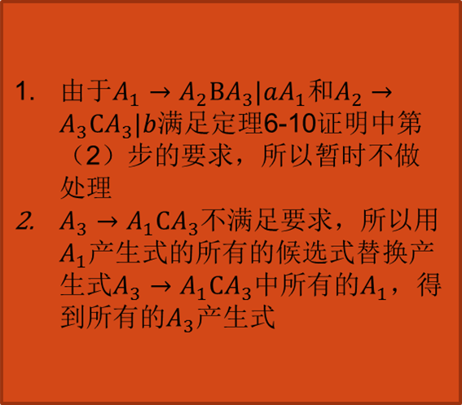
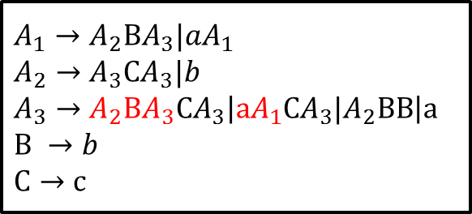
例子6-7 将下列文法转化为GNF
第二步：A_{i}→A_{j}α i<j
A_{i}→aα
B_{i}→α

Slide 123
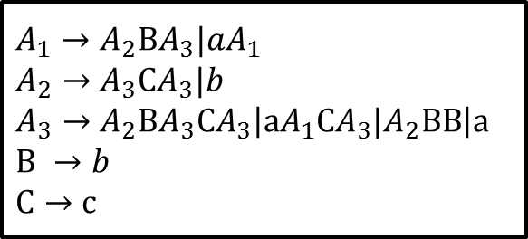
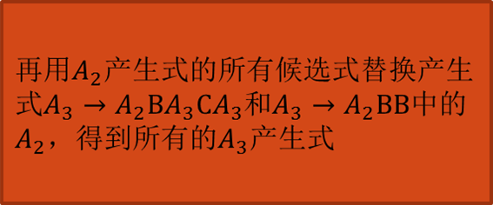
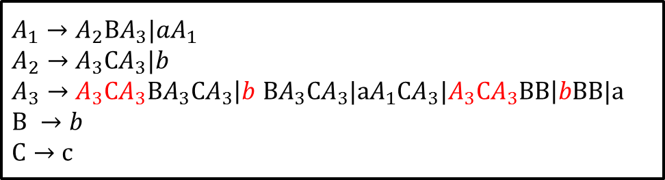
例子6-7 将下列文法转化为GNF

Slide 124
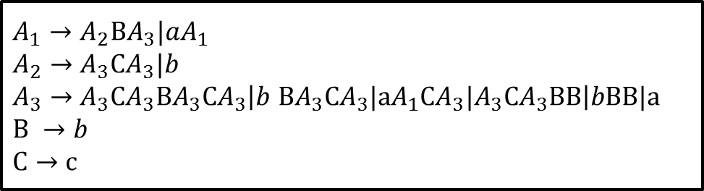

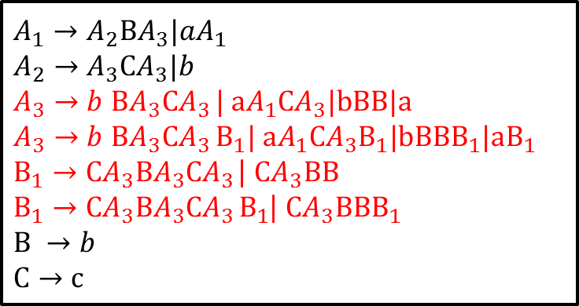
例子6-7 将下列文法转化为GNF

Slide 125
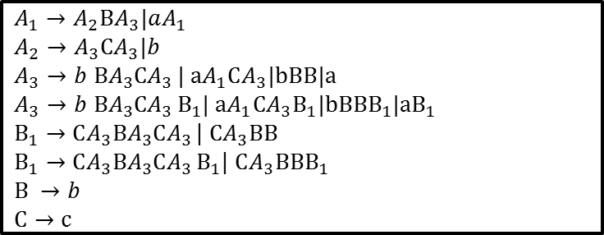
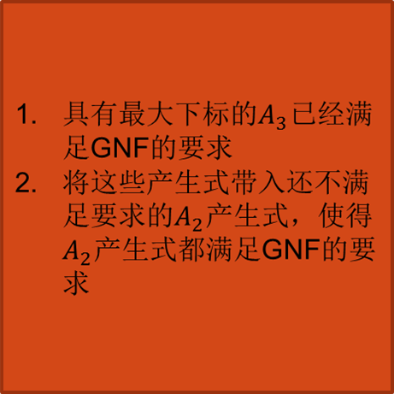
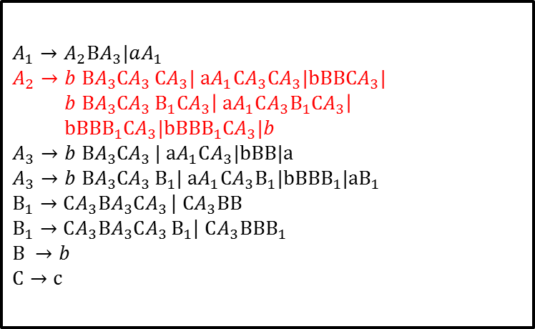
例子6-7 将下列文法转化为GNF
第三步：

Slide 126



例子6-7 将下列文法转化为GNF

Slide 127



例子6-7 将下列文法转化为GNF

Slide 128

1. 基本定义
CGL的识别模型
存放输入符号串的输入带
存放文法符号的栈
有穷状态控制器
识别模型的工作：在有穷状态控制器的控制下，根据它的当前状态、
栈顶符号、以及输入符号作出相应的动作。

Slide 129
1. 基本定义
下推自动机(pushdown automaton，PDA)
M= (Q，∑，Γ，δ，q₀，Z₀，F)
Q——状态的非空有穷集合。∀q∈Q，q称为M的一个状态(state)；
∑——输入字母表(input alphabet)。要求M的输入字符串都是∑上的字符串；
Γ——栈符号表(stack alphabet)。∀A∈Γ，叫做一个栈符号；
Notes:
七元组

Slide 130
1. 基本定义
Z₀——Z₀∈Γ叫做开始符号(start symbol)，是M启动时候栈内唯一的一个符号。所以，习惯地称其为栈底符号；
q₀——q₀∈Q，是M的开始状态(initial state)，也可叫做初始状态或者启动状态；
F——F⊆Q，是M的终止状态(final state)集合，简称为终态集。∀q∈F，q称为M的终止状态，也可称为接受状态(accept state)，简称为终态。

Slide 131

1. 基本定义
δ——状态转移函数(transition function)，又叫做状态转换函数或者移动函数。
δ：Q×(∑∪{ε})× Γ →
δ(q，a，Z)={(p₁，γ₁)，(p₂，γ₂)，…，(p_{m}，γ_{m})}
表示M在状态q，栈顶符号为Z时，读入字符a，对于i=1，2，…，m，可以选择地将状态变成p_{i}，并将栈顶符号Z弹出，将γ_{i}中的符号从右到左依次压入栈，然后将读头向右移动一个带方格而指向输入字符串的下一个字符。

Slide 132
1. 基本定义
δ(q，ε，Z)={(p₁，γ₁)，(p₂，γ₂)，…，(p_{m}，γ_{m})}
表示M进行一次ε-移动(空移动)，即M在状态q，栈顶符号为Z时，无论输入符号是什么，对于i=1，2，…，m，可以选择地将状态变成p_{i}，并将栈顶符号Z弹出，将γ_{i}中的符号从右到左依次压入栈，读头不移动。

Slide 133
1. 基本定义
符号使用约定
英文字母表较为前面的小写字母，如a，b，c，…，表示输入符号；
英文字母表较为后面的小写字母，如x，y，z，…，表示由输入字符串；
英文字母表的大写字母，表示栈符号；
希腊字母α，β，γ，…，表示栈符号串。

Slide 134
1. 基本定义
M接受的语言
  M用终态接受的语言
    L(M)={w | (q₀，w，Z₀)├*(p，ε，β)且 p∈F}
  M用空栈接受的语言
    N(M) ={w | (q₀，w，Z₀)├*(p，ε，ε)}

Slide 135
2.1 PDA用空栈接受和用终止状态接受等价
定理 7-1 对于任意PDA M₁，存在PDA M₂，使得N (M₂)= L (M₁)。
证明要点：
（1） 构造。
设PDA M₁ = (Q，∑，Γ，δ₁，q₀₁，Z₀₁，F)
取PDA M₂ = (Q∪{q₀₂，q_{e}}，∑，Γ∪{Z₀₂}，δ₂，q₀₂，Z₀₂，F)
其中Q∩{q₀₂，q_{e}}=Φ；Γ∩{Z₀₂}=Φ
Notes:
已知一个终态接受的PDA，构造一个与其等价的空栈接受的PDA

Slide 136
2.1 PDA用空栈接受和用终止状态接受等价
①δ₂(q₀₂，ε，Z₀₂)={(q₀₁，Z₀₁Z₀₂)}//经过空转移就能转移到M₁的起始状态
②∀(q,a,Z)∈Q×∑×Γ, δ₂(q,a,Z)=δ₁(q,a,Z)；//M₂完全模拟M₁的非空移动；
③∀(q,Z)∈(Q-F)×Γ, δ₂(q,ε,Z)=δ₁(q,ε,Z)； //M₂在非终止状态下完全模拟M₁的空移动；
④∀(q,Z)∈F×Γ //M₁的终止状态下， M₂模拟M₁的接受动作δ₂(q,ε,Z)=δ₁(q,ε,Z)∪{(q_{e},ε)}；
⑤∀q∈F,δ₂(q,ε,Z₀₂)= {(q_{e},ε)}；// M₁栈已空，且已经进入终止状态，M₂进入清栈状态；
⑥∀Z∈Γ∪{Z₀₂},δ₂(q_{e},ε,Z)= {(q_{e},ε)}// M₂完成清栈动作

Slide 137
2.1 PDA用空栈接受和用终止状态接受等价
定理 7-2 对于任意PDA M₁，存在PDA M₂，使得L (M₂)= N (M₁)。
证明要点：
(1)构造。
设PDA M₁ = (Q，∑，Γ，δ₁，q₀₁，Z₀₁， Φ)
取PDA M₂ = (Q∪{q₀₂，q_{f}}，∑，Γ∪{Z₀₂}，δ₂，q₀₂，Z₀₂，{q_{f}})
其中Q∩{q₀₂，q_{f}}=Φ；Γ∩{Z₀₂}=Φ
Notes:
已知空栈接受的自动机M1，构造一个与其等价的终态接受的PDA

Slide 138
2.1 PDA用空栈接受和用终止状态接受等价
δ₂的定义如下，
①δ₂(q₀₂，ε，Z₀₂)={(q₀₁，Z₀₁Z₀₂)}//经过空转移就能转移到M₁的起始状态
②对于∀(q，a，Z)∈Q×(∑∪{ε})×Γ, δ₂(q，a，Z)=δ₁(q，a，Z)。 //M₂完全模拟M₁的移动；
③δ₂(q，ε，Z₀₂)= {(q_{f}，ε)} //看到栈底元素，进入终止状态；

Slide 139
2.2 PDA与CFG等价
定理 7-3 对于任意CFL L，存在PDA M，使得N(M)=L。
证明要点：先考虑识别L- {ε}的PDA，然后再考虑对ε的处理问题。
(1) 构造PDA。
设GNF G=(V，T，P，S)，使得L(G)=L- {ε}。
取PDA M=({q}，T，V，δ，q，S，Φ)
对于任意的A∈V，a∈T，γ∈V*
δ(q，a，A)={(q，γ)|A→aγ∈P}
也就是说，(q，γ) ∈δ(q，a，A)的充分必要条件是A→aγ∈P。

